Slide 1
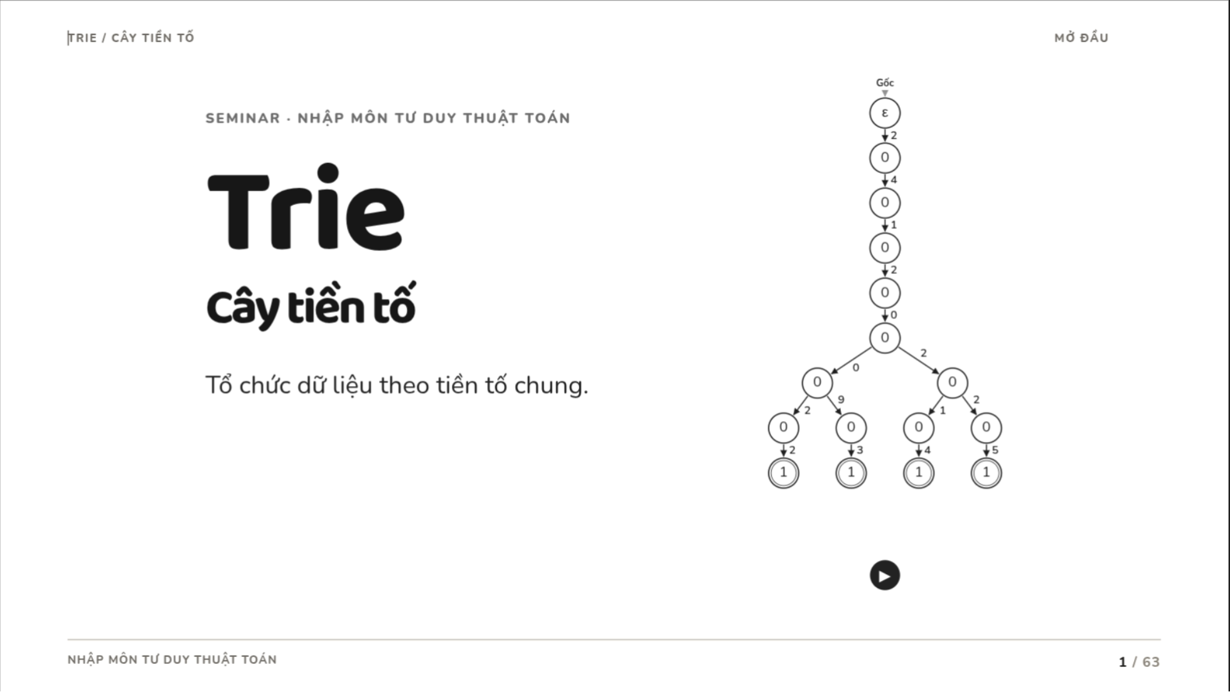
Notes:
Giới thiệu chủ đề Trie (Prefix Tree) trong học phần Nhập môn tư duy thuật toán.
Dẫn vào câu hỏi: làm sao tìm từ và trả lời truy vấn tiền tố hiệu quả?
Trang bìa dùng Trie của 4 MSSV: 24120093 — Lê Quang Minh; 24120022 — Hà Văn Thiên Bảo; 24120225 — Trịnh Văn Thành; 24120214 — Nguyễn Ngọc Phúc.
Bấm Chạy thử để lần lượt tìm từng mã. Chỉ khi đi hết mã và node kết thúc tồn tại mới hiện MSSV cùng tên; các thành viên đã tìm được giữ trên trang bìa.

Slide 2
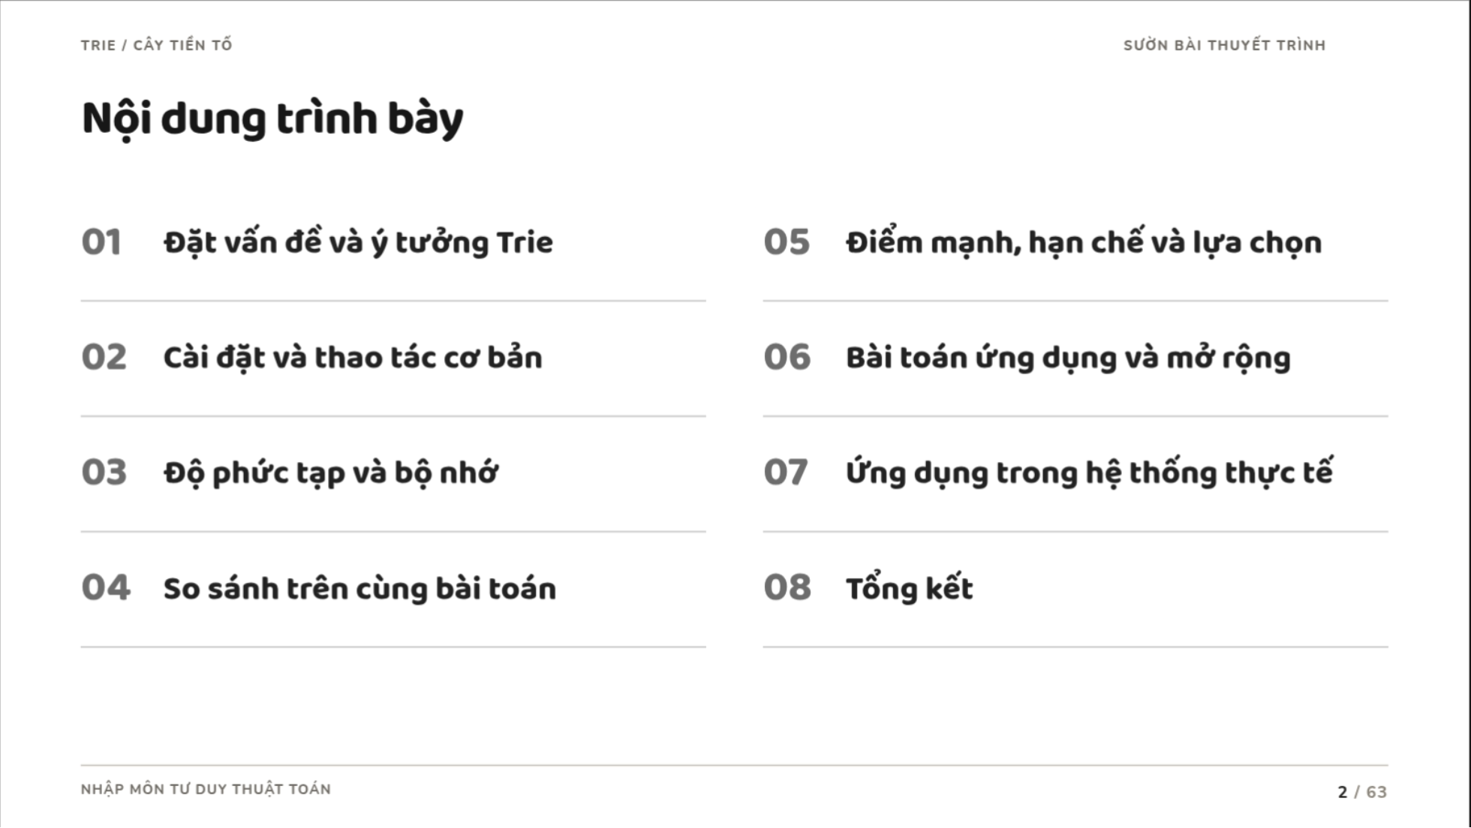
Notes:
Giới thiệu lộ trình gồm tám phần: từ ý tưởng, thao tác và chi phí đến so sánh, lựa chọn, mở rộng và ứng dụng thực tế; cuối cùng tổng kết.

Slide 3
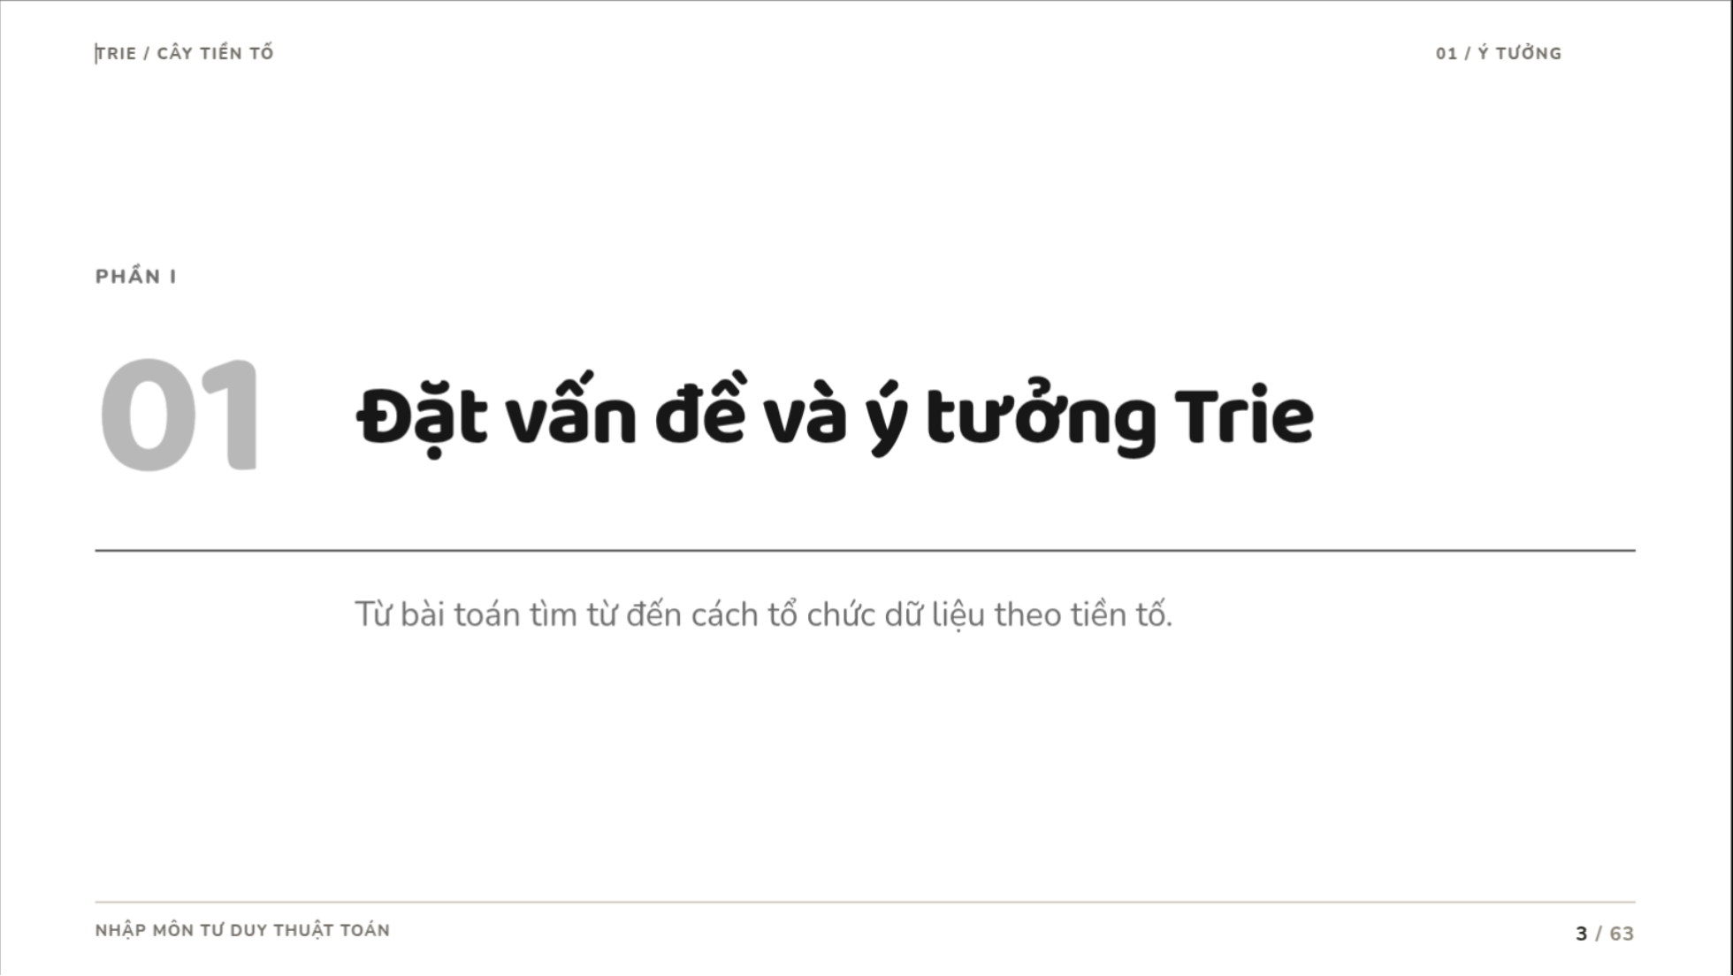
Notes:
Chuyển sang phần I: Đặt vấn đề và ý tưởng Trie.

Slide 4
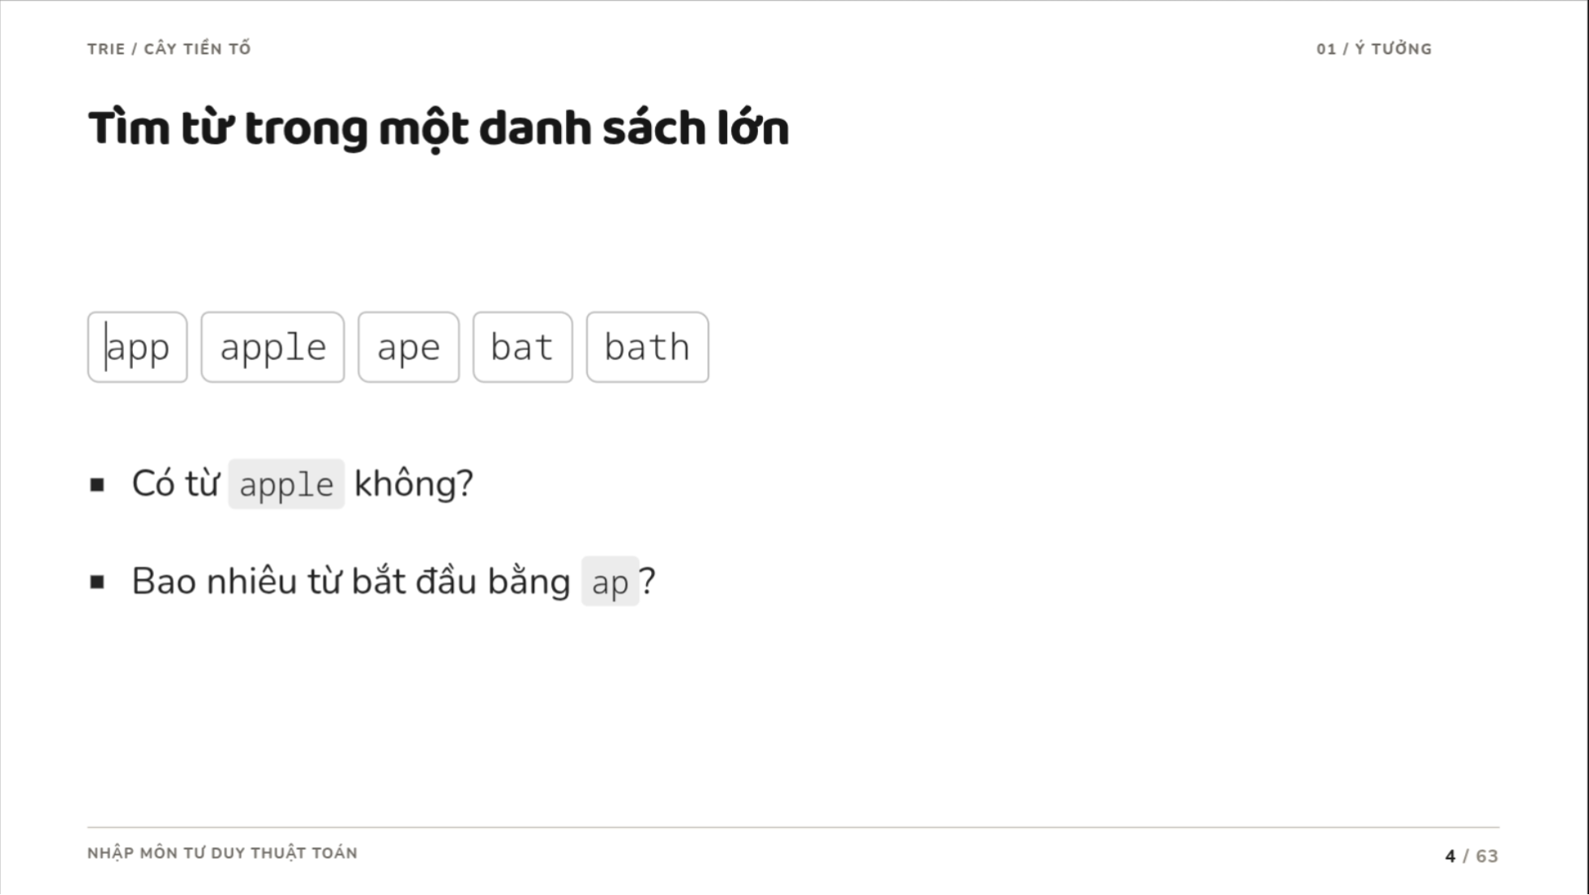
Notes:
Chỉ đặt bài toán; cho người nghe đề xuất cách làm trước khi chuyển trang. Hai câu hỏi lần lượt là tìm chính xác và đếm theo tiền tố.

Slide 5
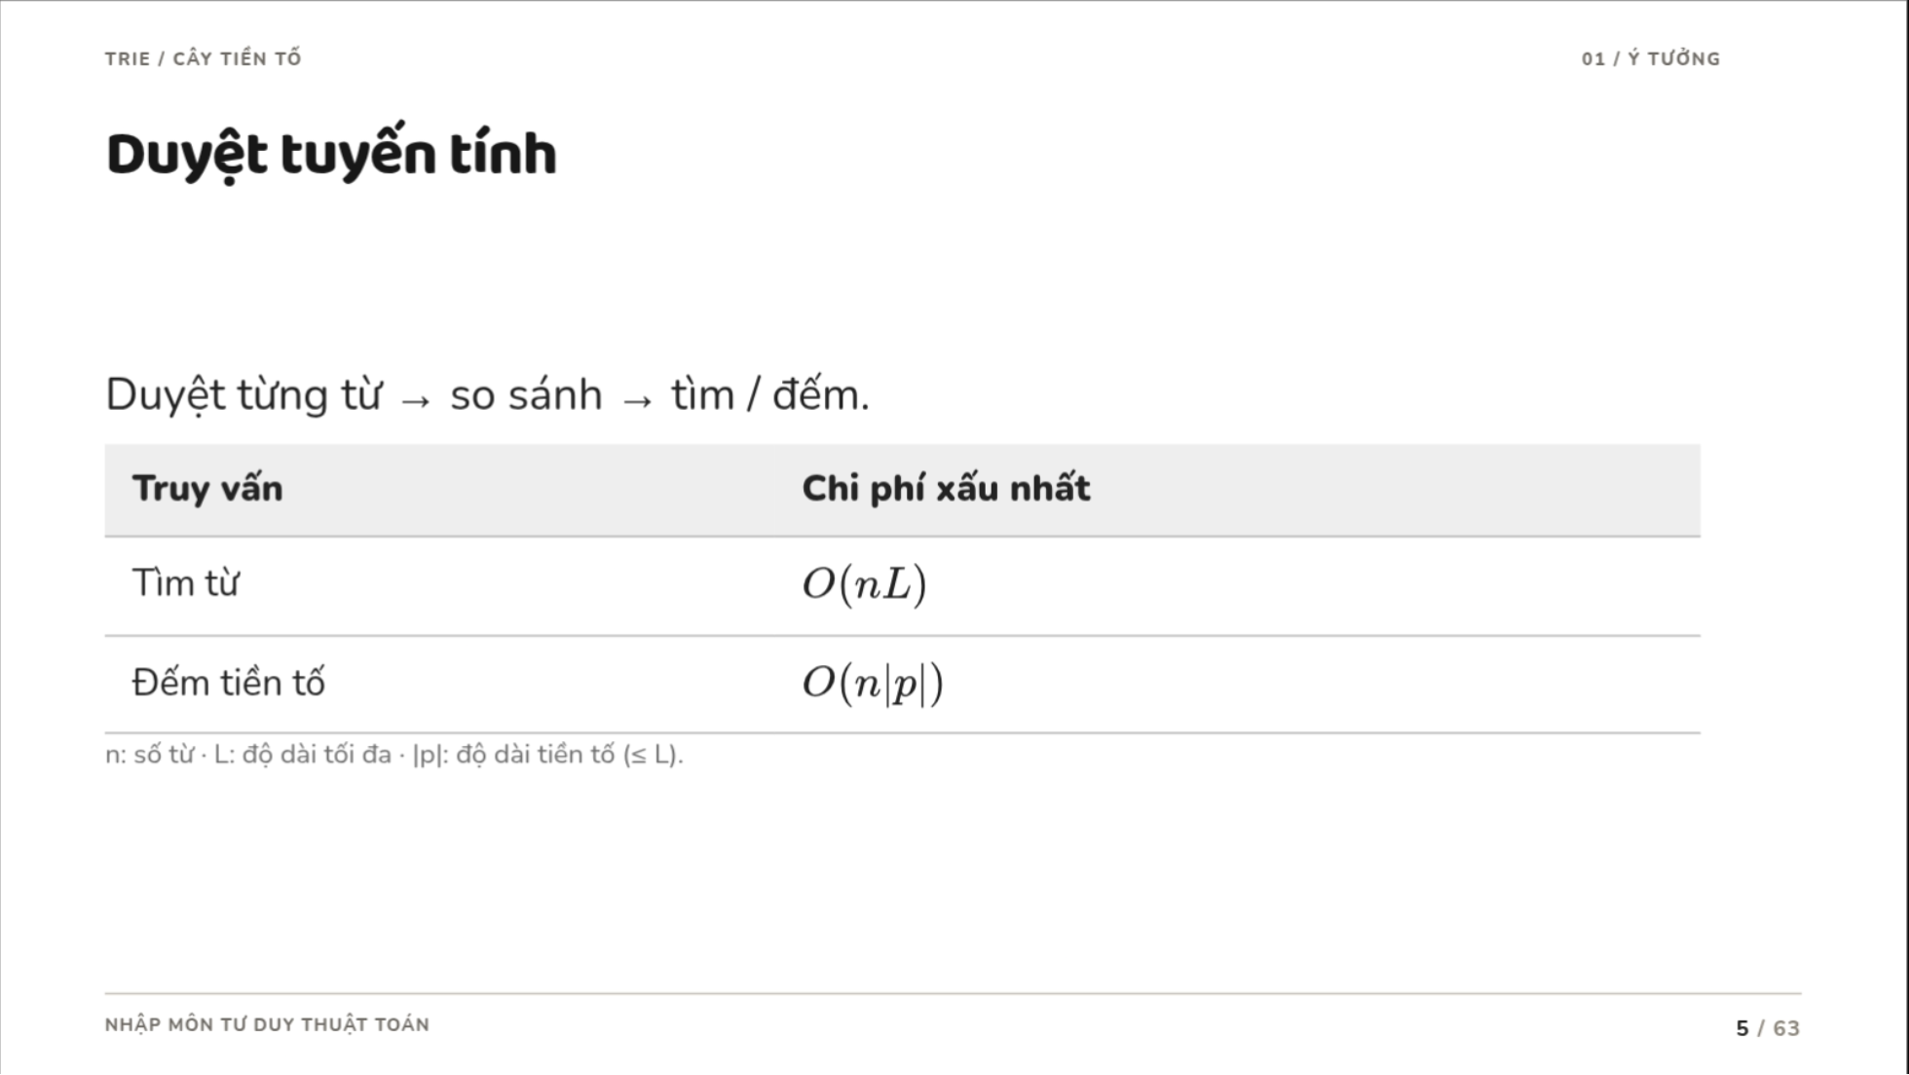
Notes:
Một lần so sánh có thể đọc đến L ký tự. Đếm tiền tố cần kiểm tra tất cả n từ, mỗi lần tối đa |p| ký tự. Nhiều từ chung phần đầu nhưng mỗi truy vấn lại kiểm tra lặp lại. Các lựa chọn sắp xếp, set/map cũng hợp lý; không khẳng định Trie luôn thắng. Chuyển ý: con người tra từ điển có đọc từ đầu đến cuối không?

Slide 6
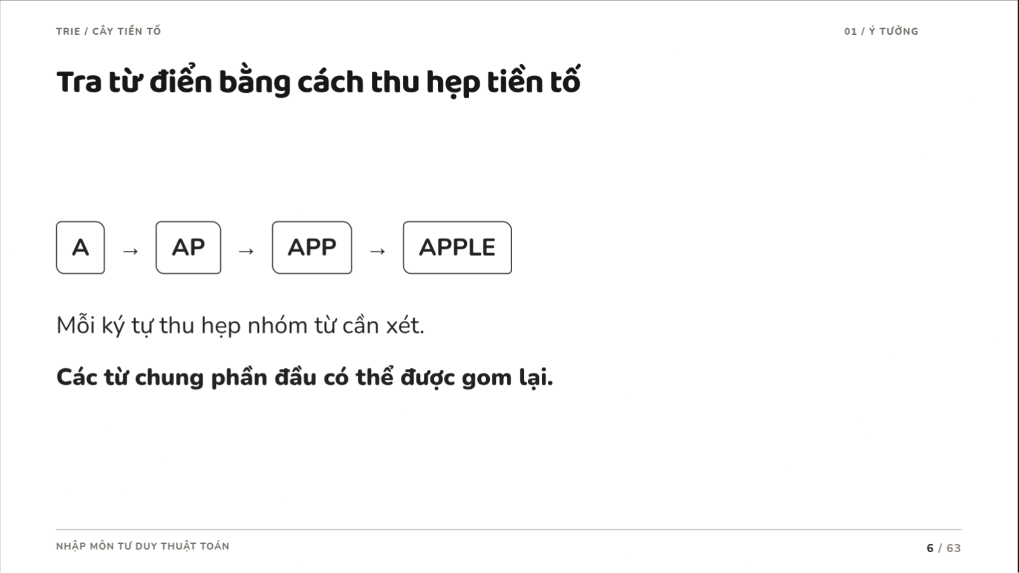
Notes:
Đây là phép so sánh trực giác với từ điển giấy đã sắp xếp, không khẳng định người tra thực hiện thuật toán Trie hay có thời gian O(L). Mục tiêu là dẫn đến việc chia sẻ tiền tố.

Slide 7
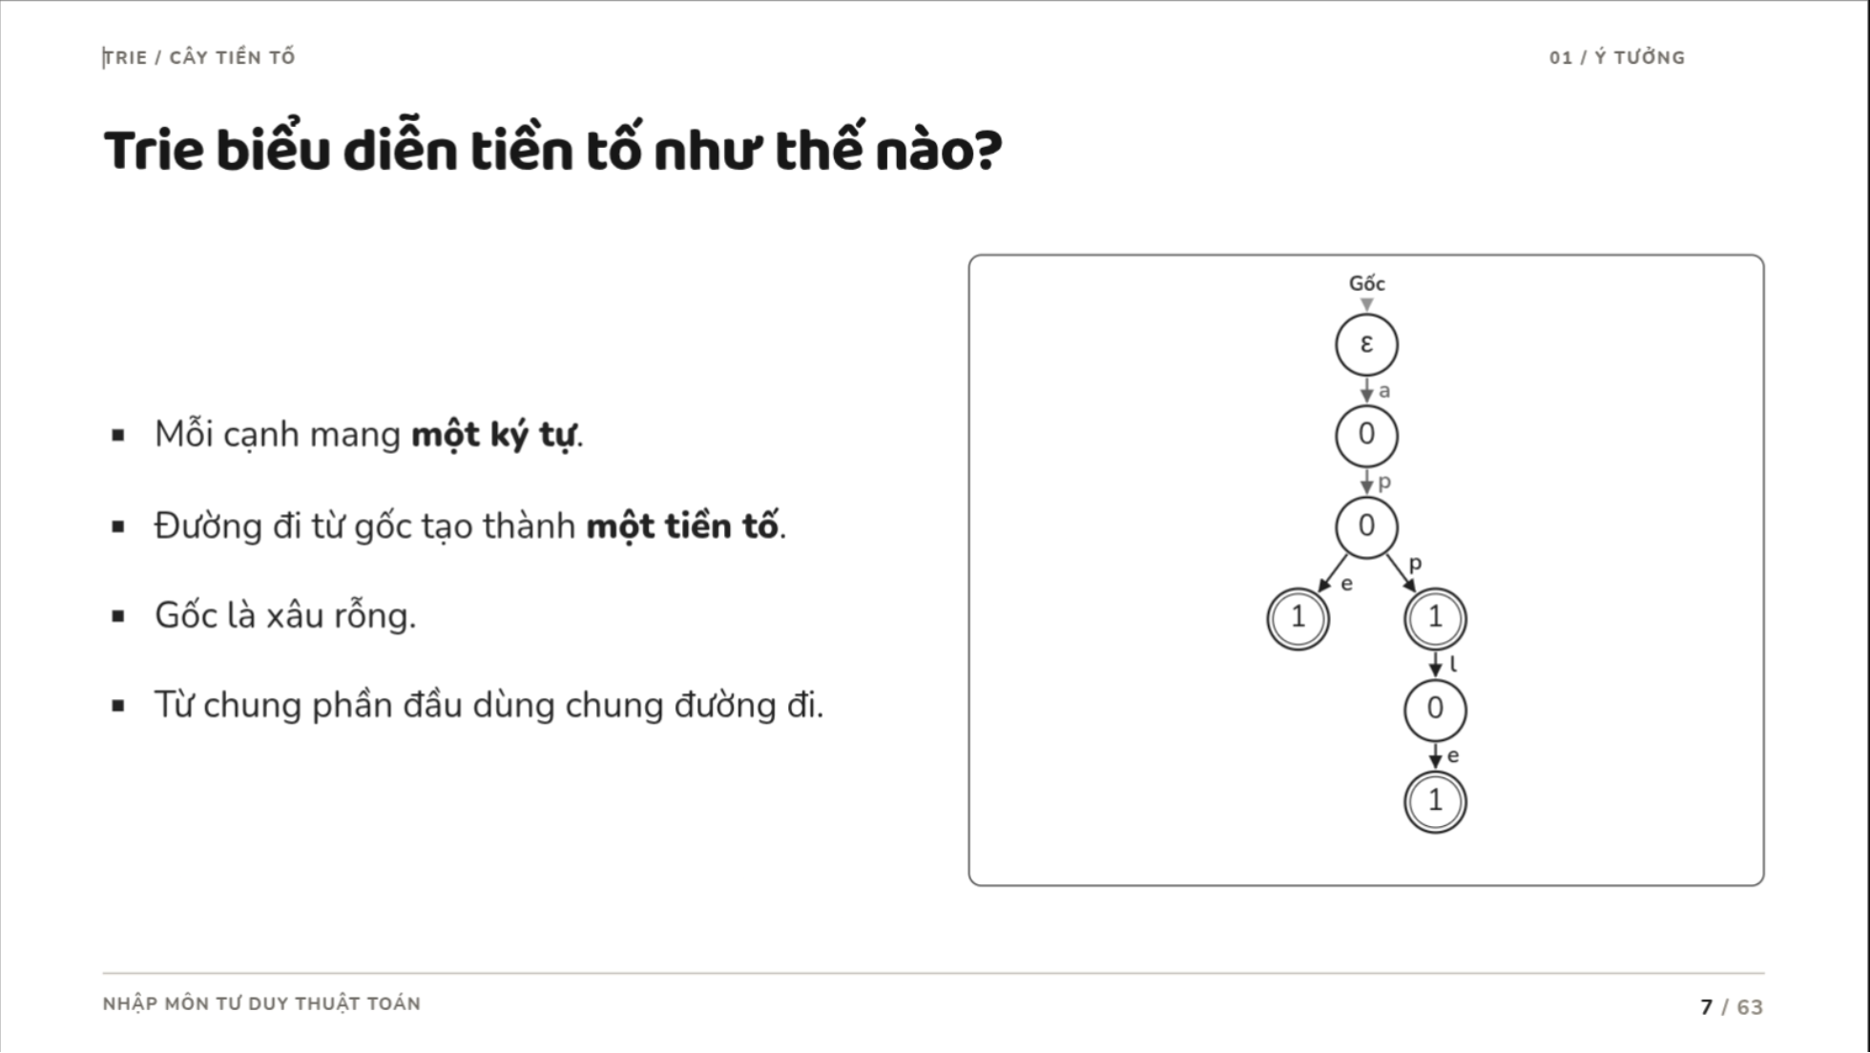
Notes:
app, apple và ape cùng dùng đường a → p. Khác với quét từng từ, ta chỉ chọn nhánh ứng với ký tự đang xét. Với truy cập cạnh O(1), đi theo xâu s cần tối đa |s| bước.

Slide 8
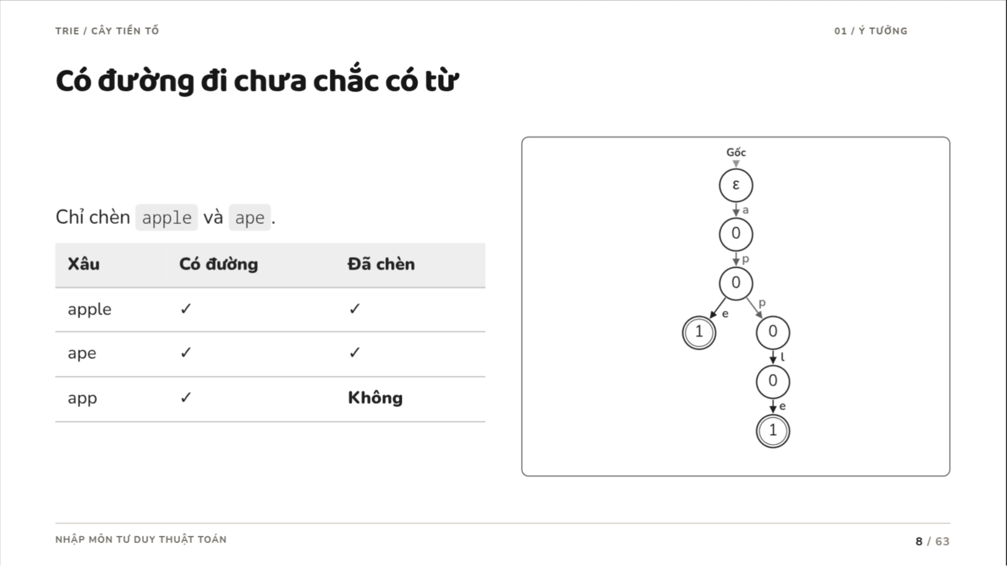
Notes:
app có đường đi vì là tiền tố của apple. Chưa thể dùng riêng sự tồn tại của cạnh để kết luận từ đã được thêm. Đặt câu hỏi: cần đánh dấu điều gì ở cuối từ?

Slide 9
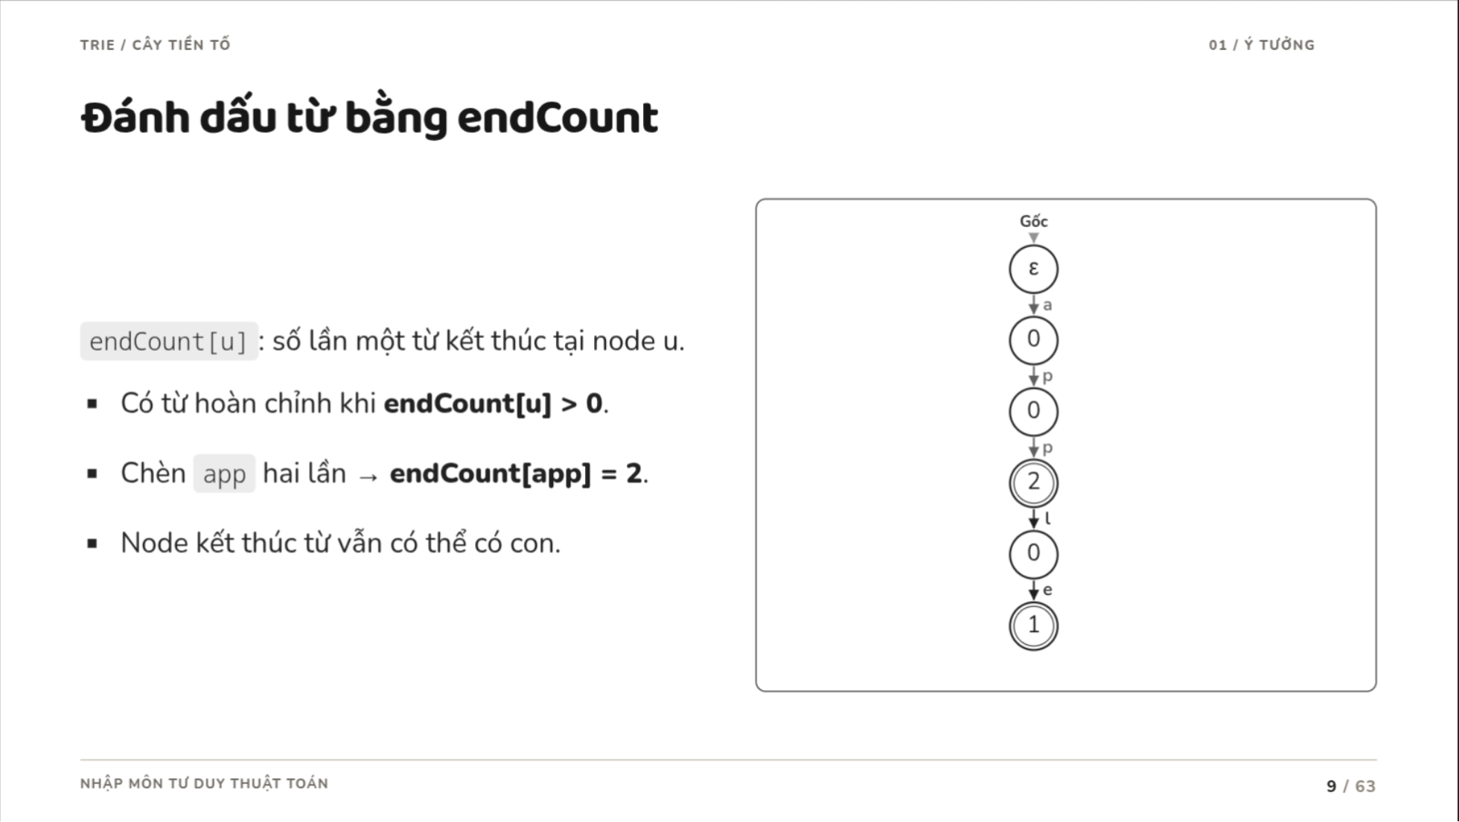
Notes:
Dùng bộ đếm thay boolean để hỗ trợ từ trùng. endCount chỉ tính những từ kết thúc đúng tại node, không tính tất cả từ trong cây con. Vòng kép biểu diễn kết thúc từ; apple vẫn tiếp tục sau app.

Slide 10
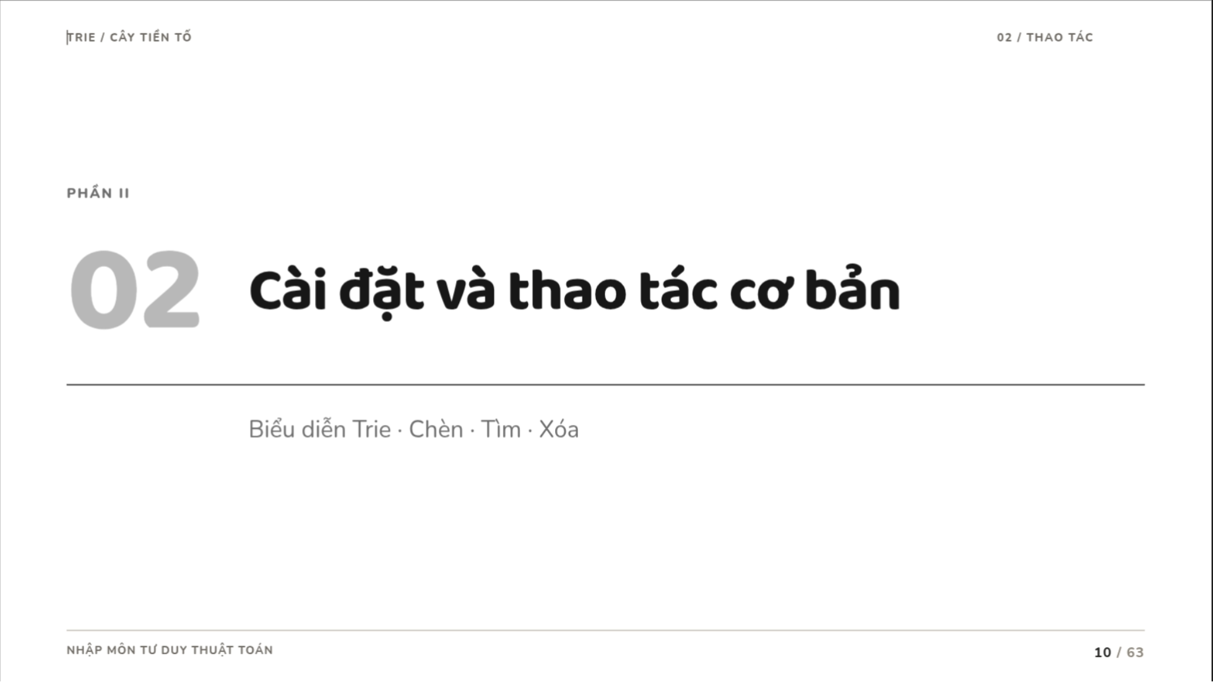
Notes:
Chuyển sang phần II: Cài đặt và thao tác cơ bản.

Slide 11
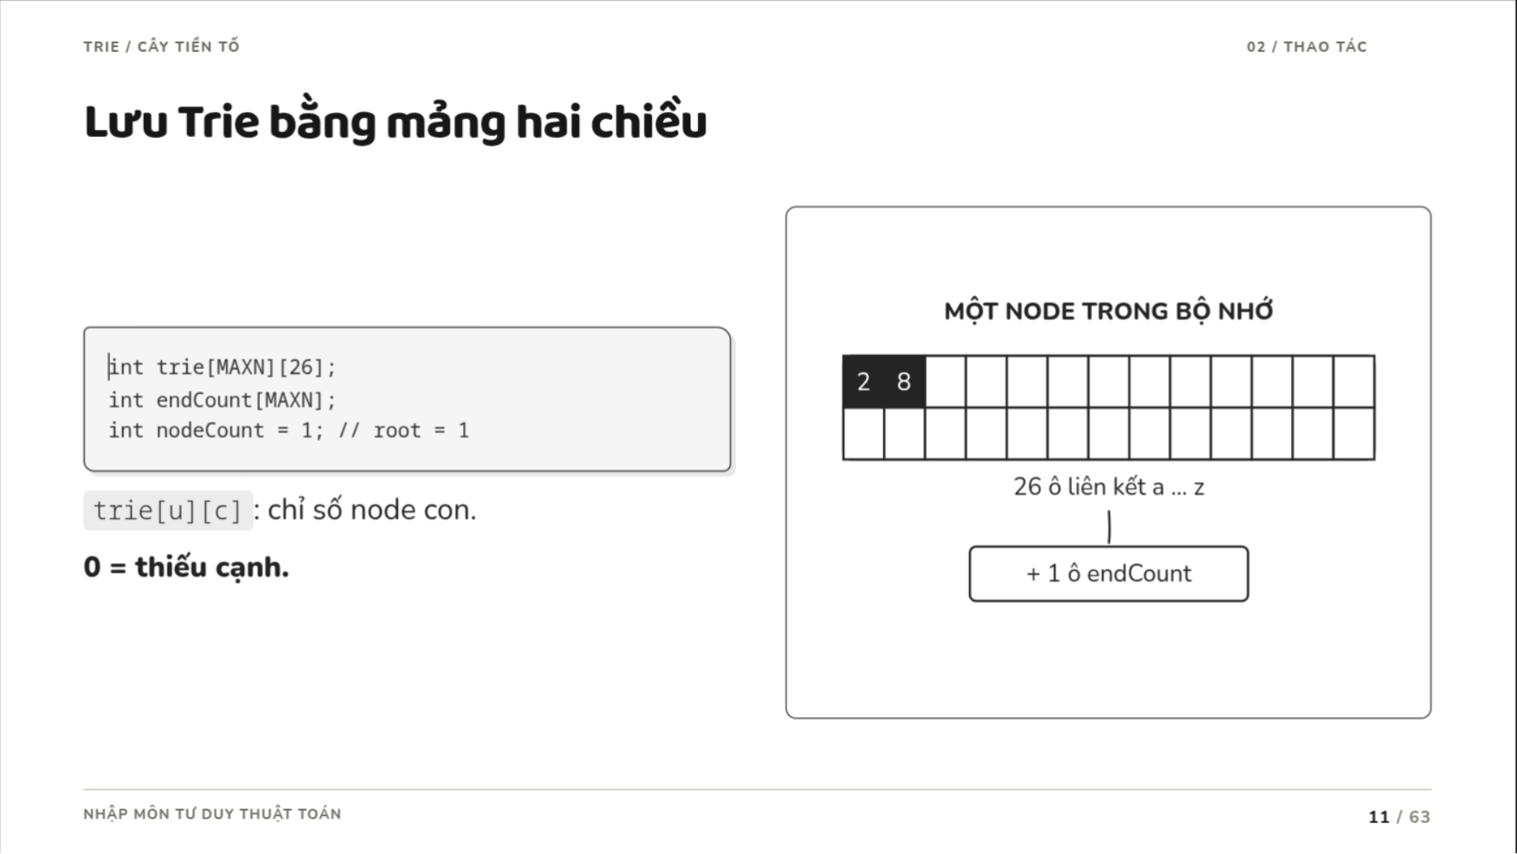
Notes:
Các mảng đặt toàn cục/static để được khởi tạo 0. MAXN phải đủ lớn. Có 26 liên kết/node cho a–z. Bộ nhớ được cấp theo MAXN, kể cả hàng chưa dùng. Các đoạn code chính sau đây dùng cách lưu này.

Slide 12
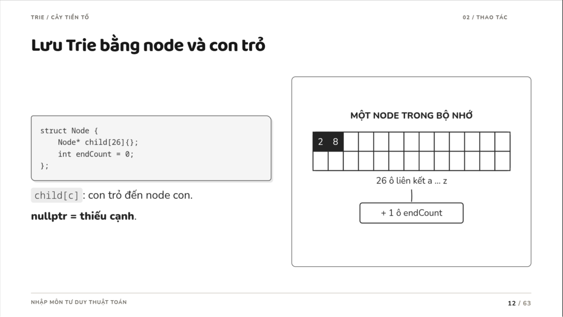
Notes:
Cùng một cấu trúc Trie, liên kết bằng địa chỉ thay vì chỉ số. Cấp phát node khi cần; có chi phí cấp phát và mỗi con trỏ có thể lớn hơn int. Vẫn có 26 ô liên kết/node, nên không tự động tiết kiệm bộ nhớ. Từ trang sau trở lại cách lưu bằng mảng.

Slide 13
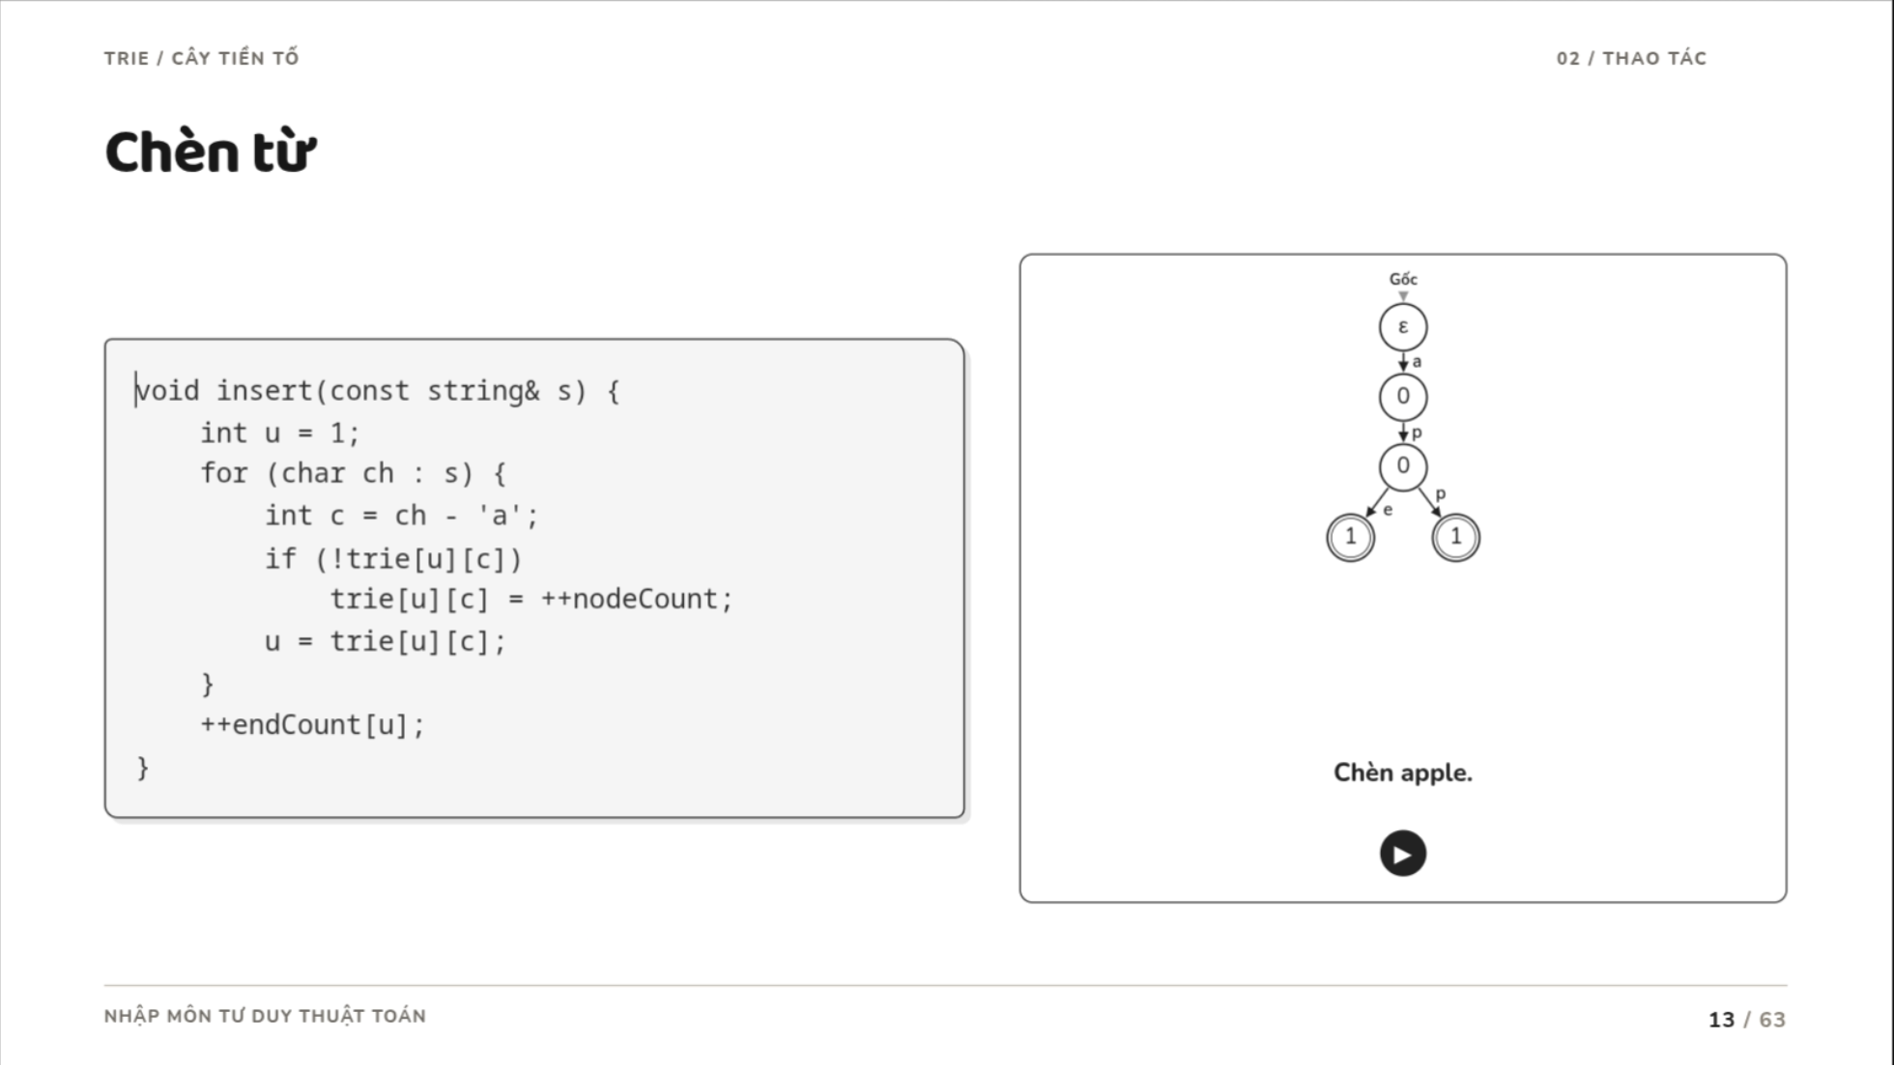
Notes:
- Chỉ tạo node khi không có cạnh; các tiền tố đã xuất hiện được dùng lại.
- Vì vậy mỗi ký tự được xử lý một lần; với xâu dài `L`, thời gian `O(L)`.
- Cuối cùng đánh dấu từ bằng cách tăng `endCount` ở **node cuối cùng**, không phải mọi node trên đường đi.
- Giả định mảng đã khởi tạo bằng 0 và `MAXN` đủ lớn để tránh vượt giới hạn.
- Từ gốc → tạo cạnh thiếu → tăng endCount ở cuối · O(|s|).

Slide 14
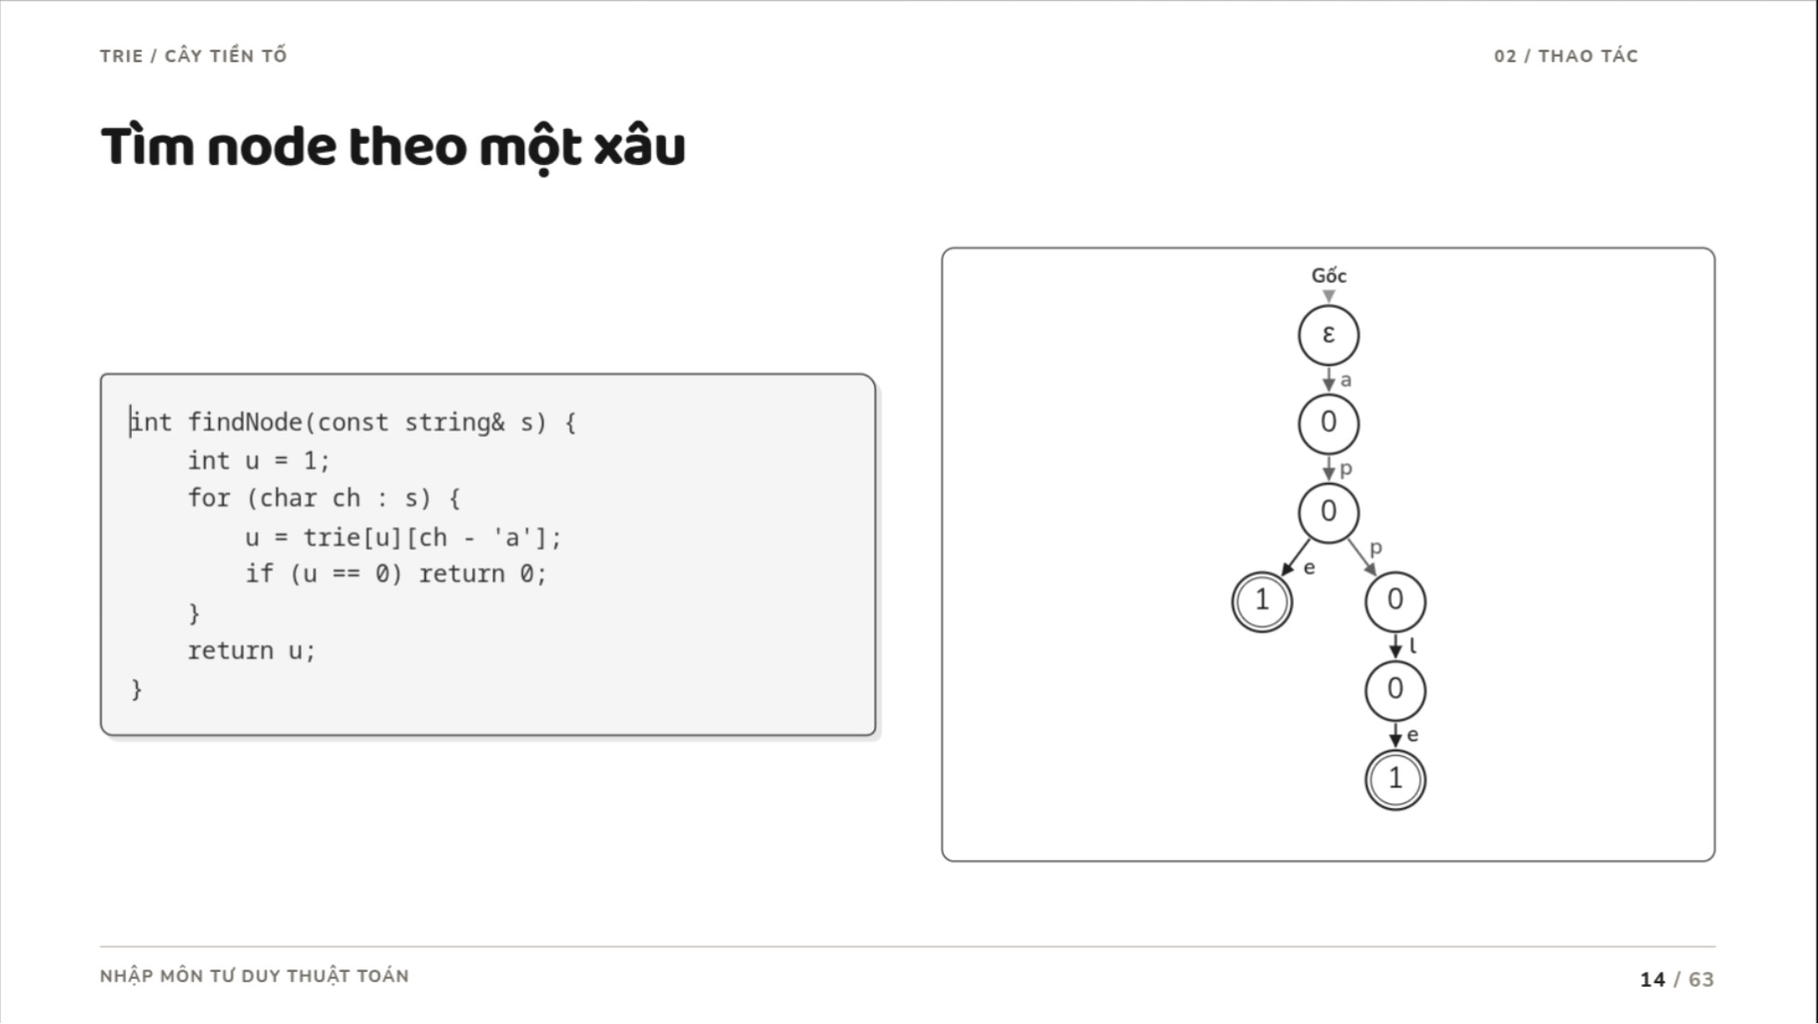
Notes:
Đây là hàm duyệt chung, chưa kết luận từ hoàn chỉnh có tồn tại. Bắt đầu ở root=1, đi theo từng ký tự, dừng ngay nếu thiếu cạnh. Tối đa |s| bước.

Slide 15
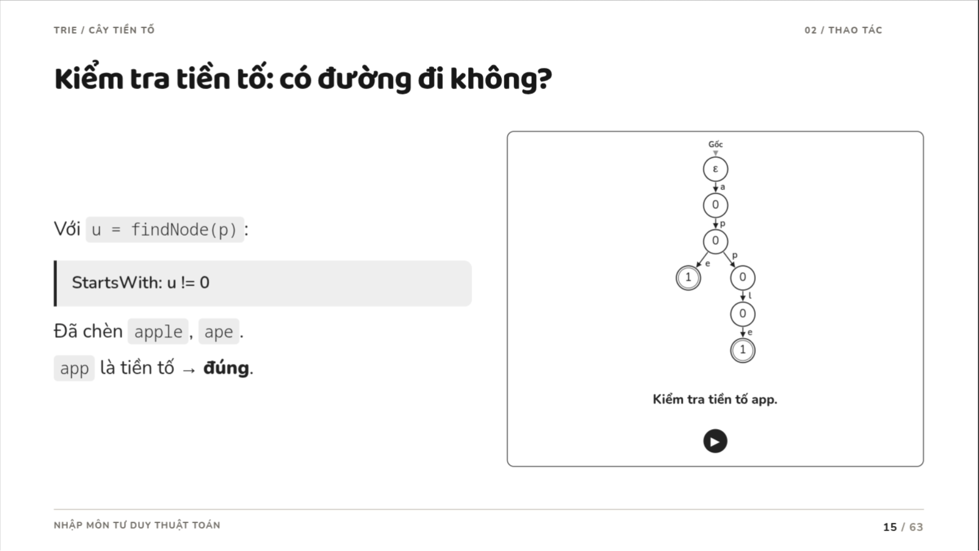
Notes:
Ở đây cây chưa xóa từ. Tiền tố chỉ yêu cầu đi hết đường p, không cần endCount>0. Cảnh báo về nhánh cũ sau xóa sẽ được giải thích riêng ở phần xóa.

Slide 16
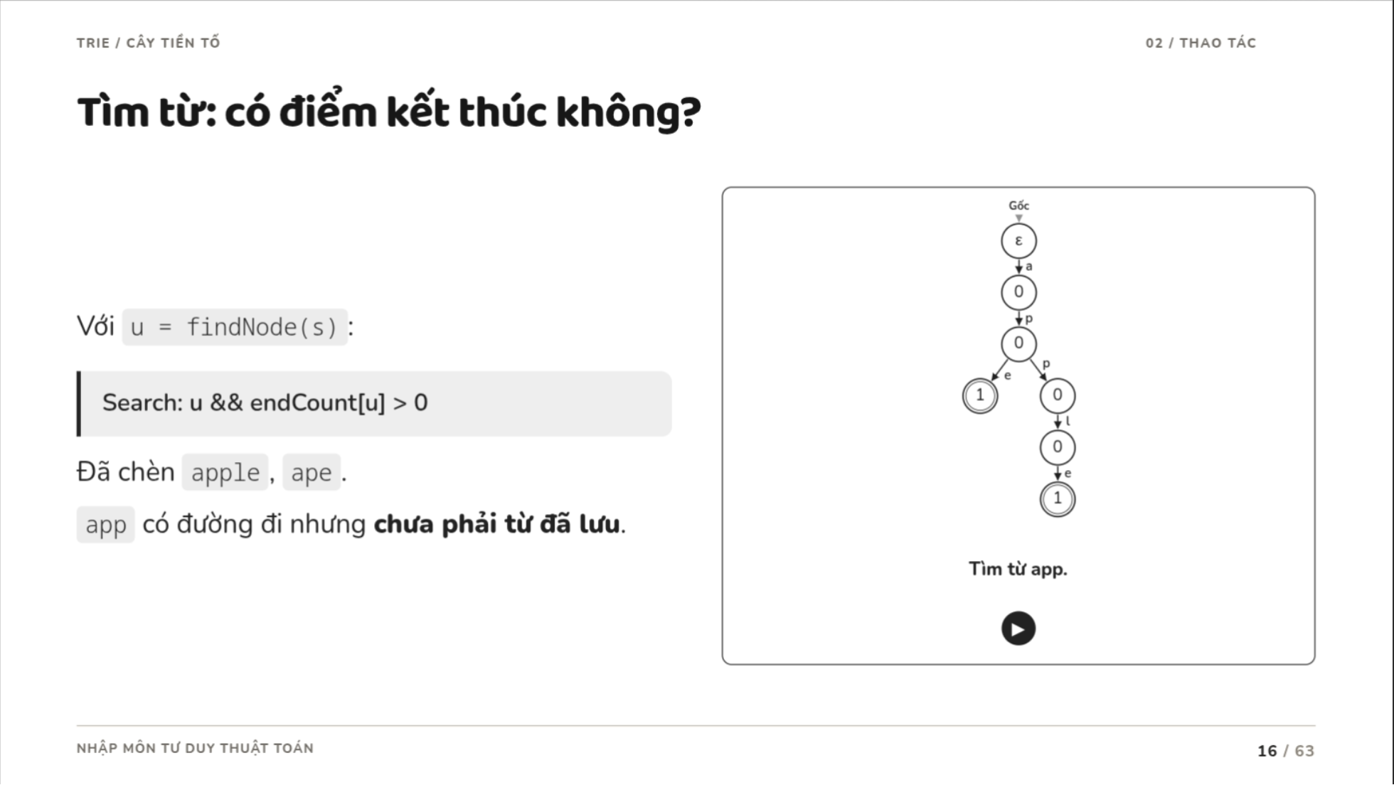
Notes:
Demo kiểm tra app trong cây chỉ lưu apple và ape. Cùng đường đi với StartsWith nhưng khác điều kiện kết luận. endCount cần thiết để phân biệt từ và tiền tố. Cả hai kiểm tra đều O(|s|).

Slide 17
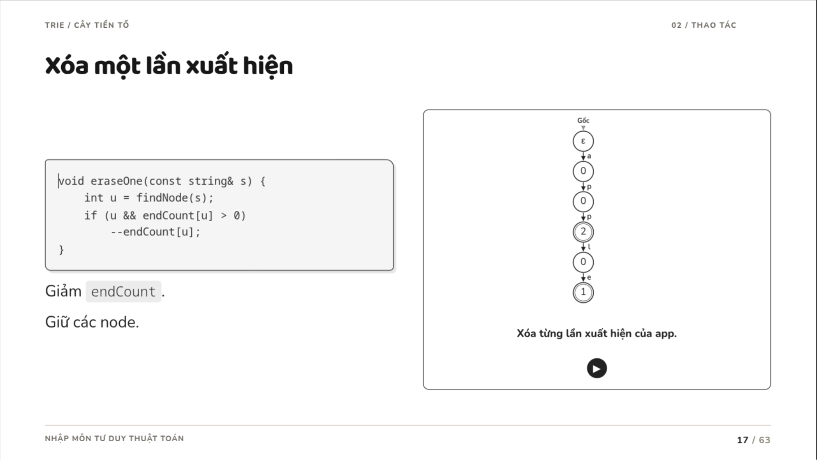
Notes:
Chạy demo app có bộ đếm 2 → 1 → 0; apple vẫn còn. Không giảm khi từ không tồn tại để tránh âm. Đây là xóa logic, không thu hồi node. Tìm node rồi giảm nên chi phí O(|s|).

Slide 18
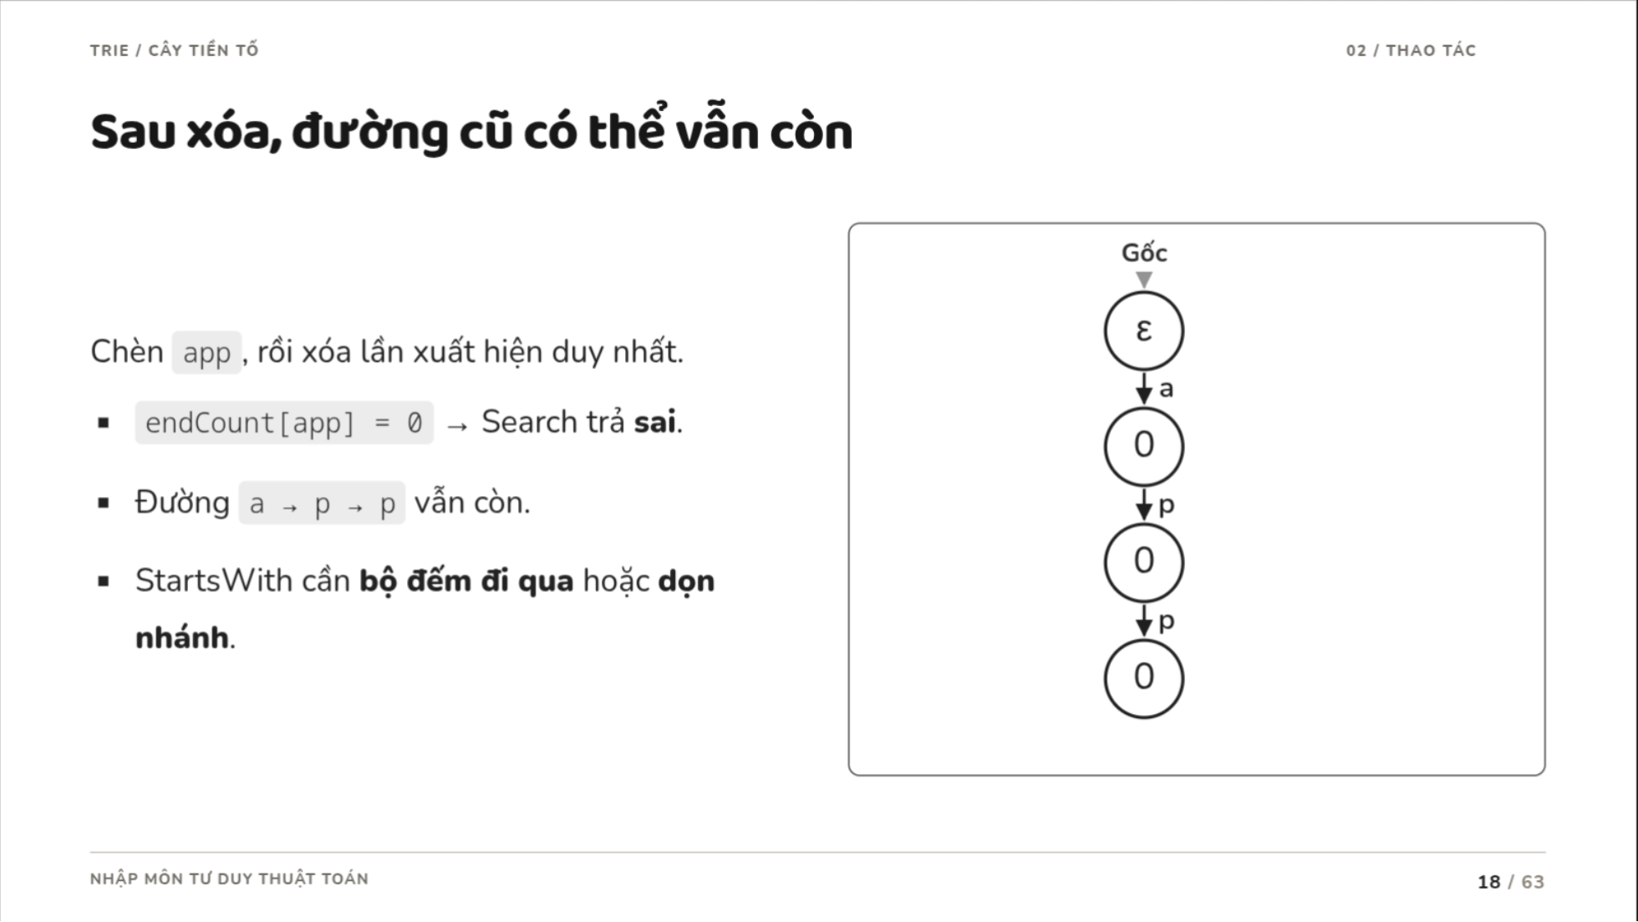
Notes:
Ví dụ trên trang này chỉ có app, khác demo xóa trước đó còn apple. Không dùng sự tồn tại cạnh để suy ra còn từ sống mang tiền tố. Cần passCount cập nhật khi chèn/xóa hoặc xóa vật lý nhánh không dùng. Bài này không triển khai xóa vật lý.

Slide 19
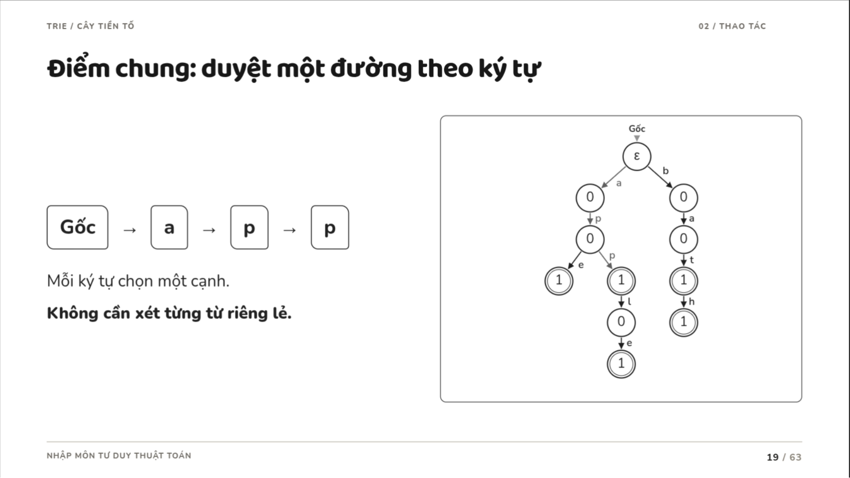
Notes:
Tổng hợp bằng một nguyên lý chung thay vì lặp lại cả bốn thao tác. Insert tạo cạnh thiếu; Search kiểm tra kết thúc; StartsWith kiểm tra tiền tố còn sống; Delete giảm bộ đếm. Chuyển sang chi phí của một lượt duyệt.

Slide 20
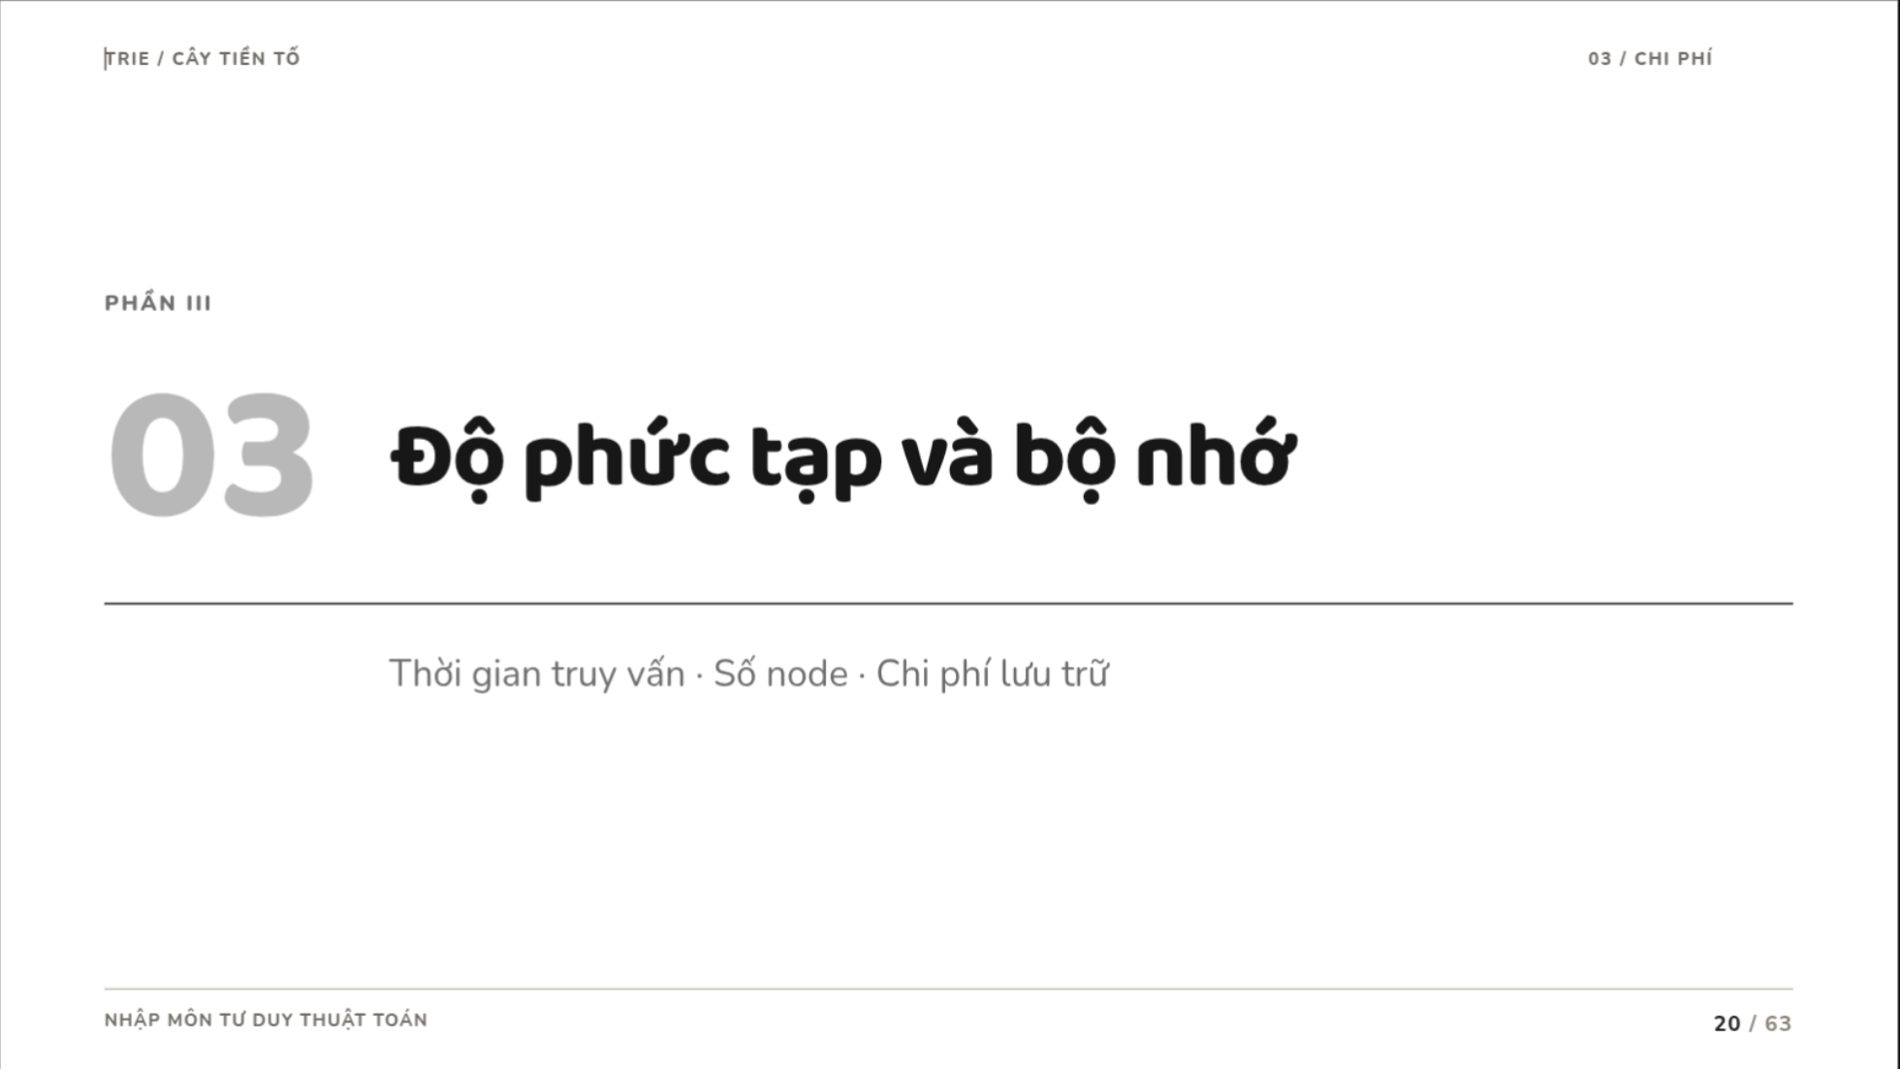
Notes:
Chuyển sang phần III: Độ phức tạp và bộ nhớ.

Slide 21
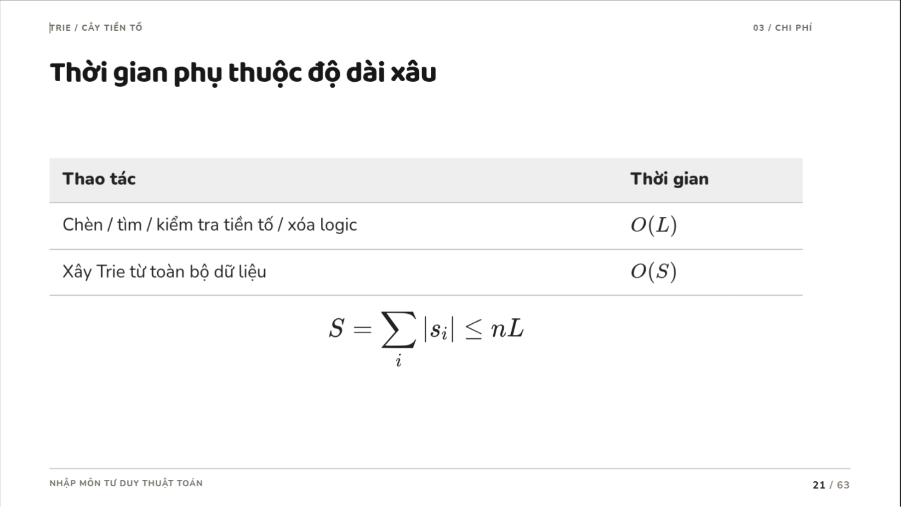
Notes:
Mỗi thao tác theo một đường, nên không nhân với số từ n. L là độ dài tối đa; một xâu cụ thể dài |s| mất O(|s|). Xây toàn bộ là O(S), khác với chi phí khởi tạo mảng cấp sẵn.

Slide 22
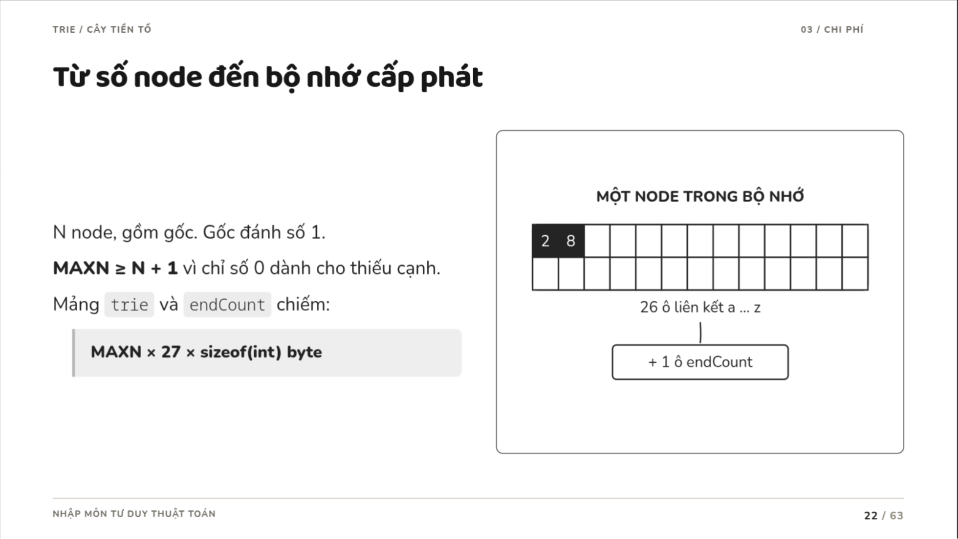
Notes:
Phân biệt số node N, số hàng MAXN và số byte. Với int 4 byte, bộ nhớ hai mảng là MAXN × 27 × 4 byte, chưa gồm bộ nhớ khác. Mảng quá nhỏ gây vượt biên; quá lớn dễ vượt giới hạn. Con trỏ cấp node khi cần nhưng còn chi phí địa chỉ và cấp phát.

Slide 23
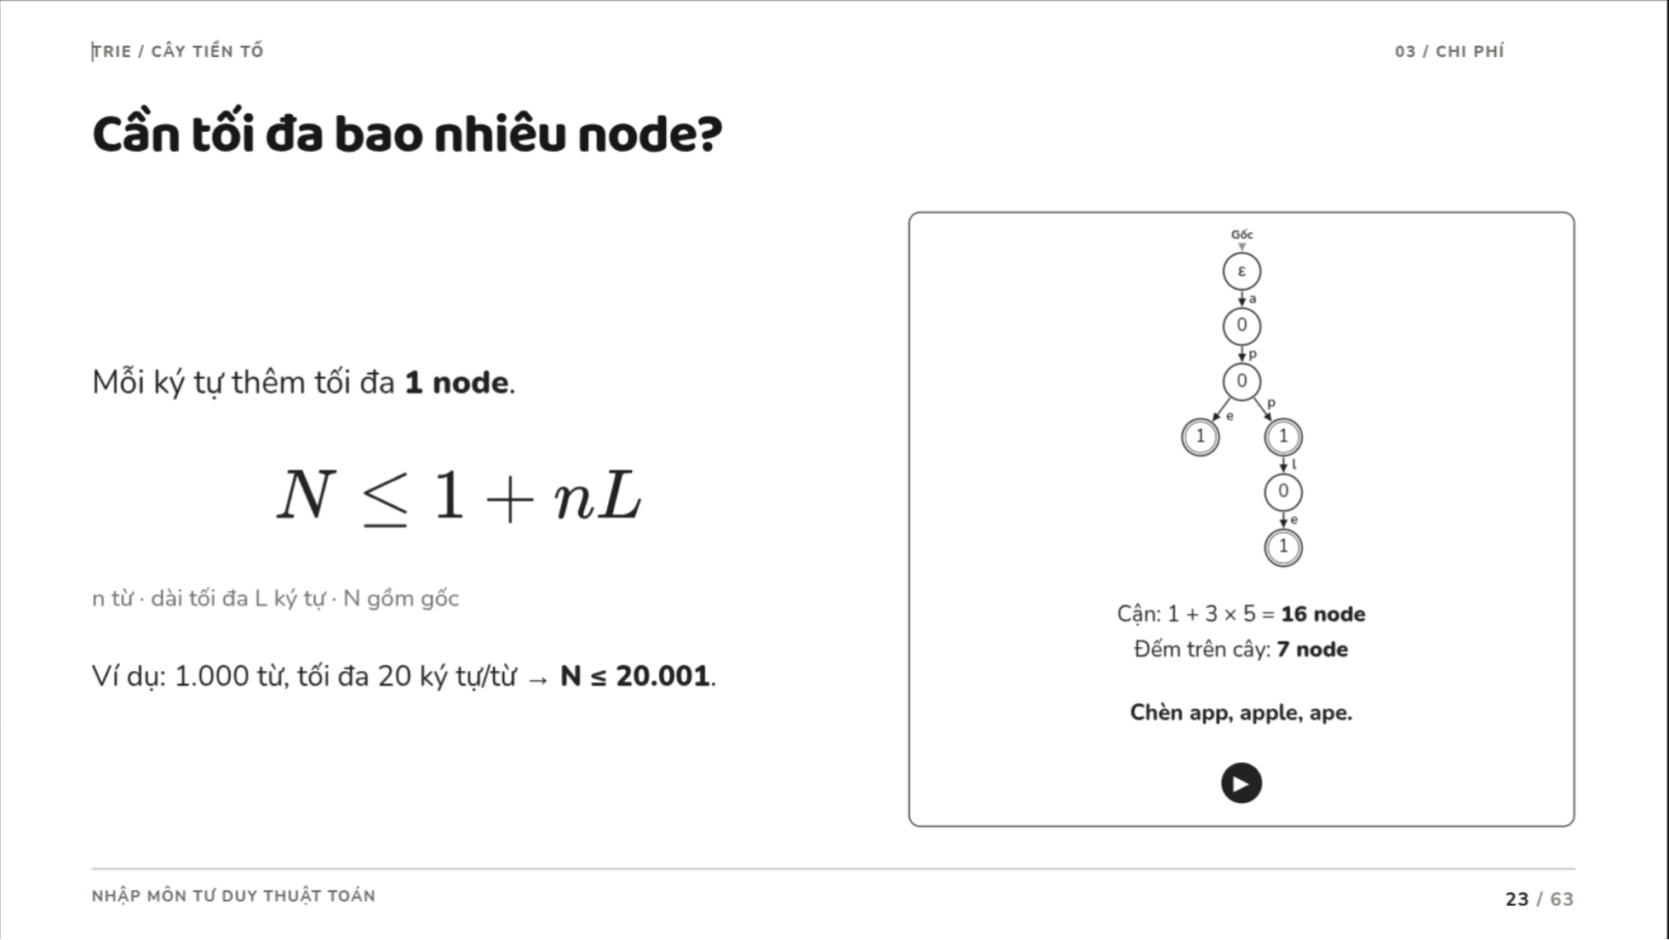
Notes:
- Một node gốc, mỗi ký tự thêm tối đa một node. Cận đầy đủ: N ≤ 1 + Σ|s_i| ≤ 1 + nL.
- Với 1.000 từ dài tối đa 20 ký tự, cận đơn giản là 20.001 node; không phải số node thực tế hay cận chặt nhất.
- Demo chèn app, apple, ape: n=3, L=5 nên cận đơn giản 1+nL=16 node; bộ đếm trên cây tăng theo các node thực sự được tạo và kết thúc ở 7 node, kể cả gốc.
- Tổng độ dài là 11 nên cận theo tổng độ dài là 12 node, nhỏ hơn cận đơn giản 16. Không nhầm cả hai cận này với số node thực tế 7.
- Đây là cách ước lượng nhanh để cấp phát mảng trie[MAXN][26]. Theo quy ước gốc=1, cần MAXN ≥ N+1 để chừa chỉ số 0.
- Cận này có thể còn dư. Chuyển sang đếm theo độ sâu để siết cận ở trang tiếp theo.

Slide 24
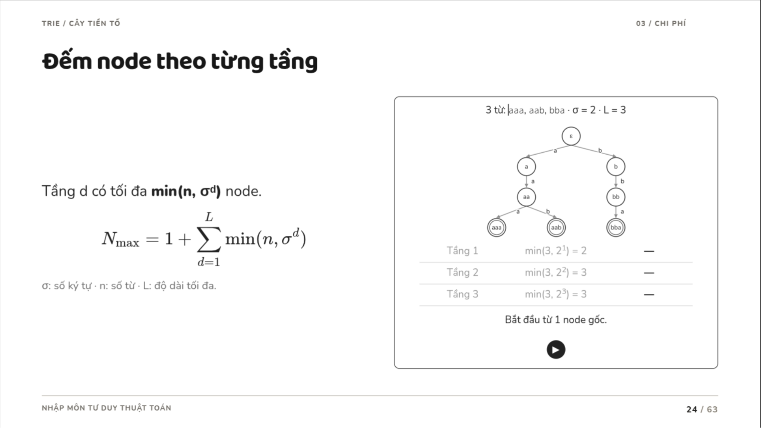
Notes:
Tầng d bị chặn đồng thời bởi số từ n và số tiền tố độ dài d là σ^d. Với σ≥2, chọn n xâu dài L có tiền tố phân bố đủ đều để đạt cận. Đây là số node, không phải byte; mảng cần ít nhất N_max+1 hàng. Nếu biết n_d là số từ dài ít nhất d, siết tiếp N ≤ 1 + Σ min(n_d,σ^d).
Liên hệ nâng cao: N thực tế = 1 + số tiền tố không rỗng phân biệt. Với các từ đã sắp xếp: N = 1 + |s_1| + Σ(i=2..n)(|s_i| − LCP(s_{i−1},s_i)). Công thức LCP tính bộ từ cụ thể, không phải cận tối ưu chỉ từ n,L,σ.

Slide 25
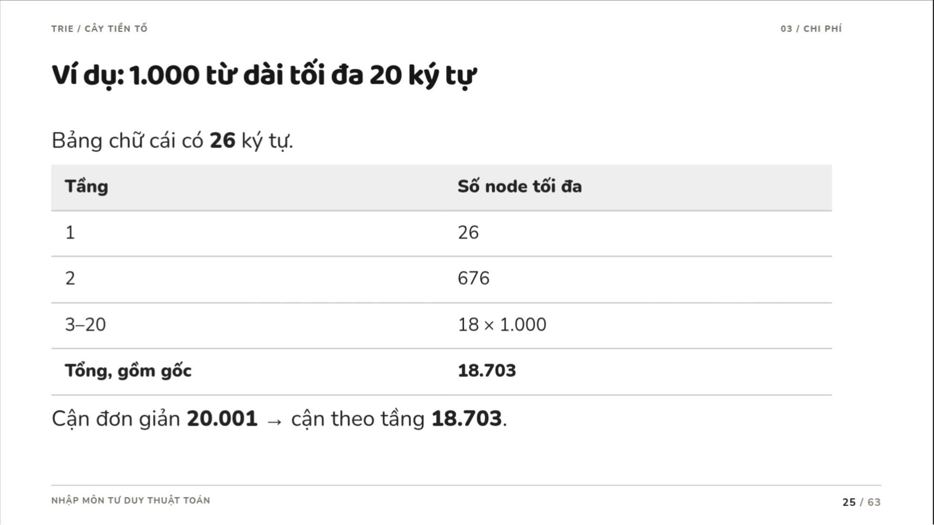
Notes:
Áp dụng công thức vừa giới thiệu thay vì giới thiệu công thức và tính số cùng lúc. Vì 26^2=676<1000 còn 26^3>1000, từ tầng 3 mỗi tầng tối đa 1000 node. MAXN tối thiểu cho cận này là 18704 theo root=1.

Slide 26
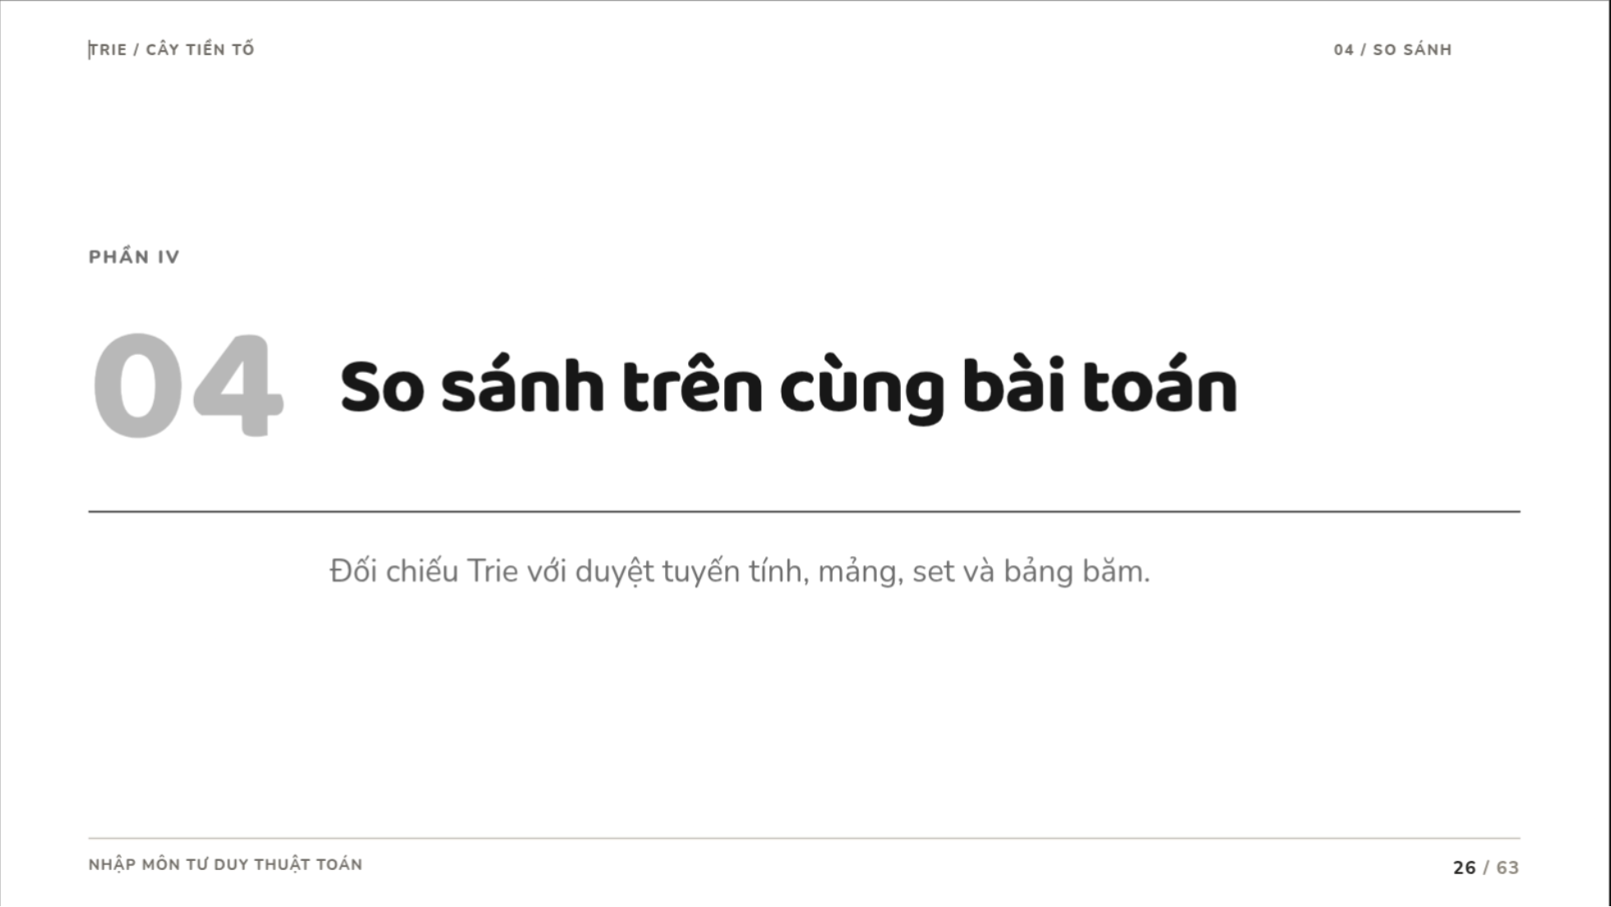
Notes:
Chuyển sang phần IV: So sánh trên cùng bài toán.

Slide 27
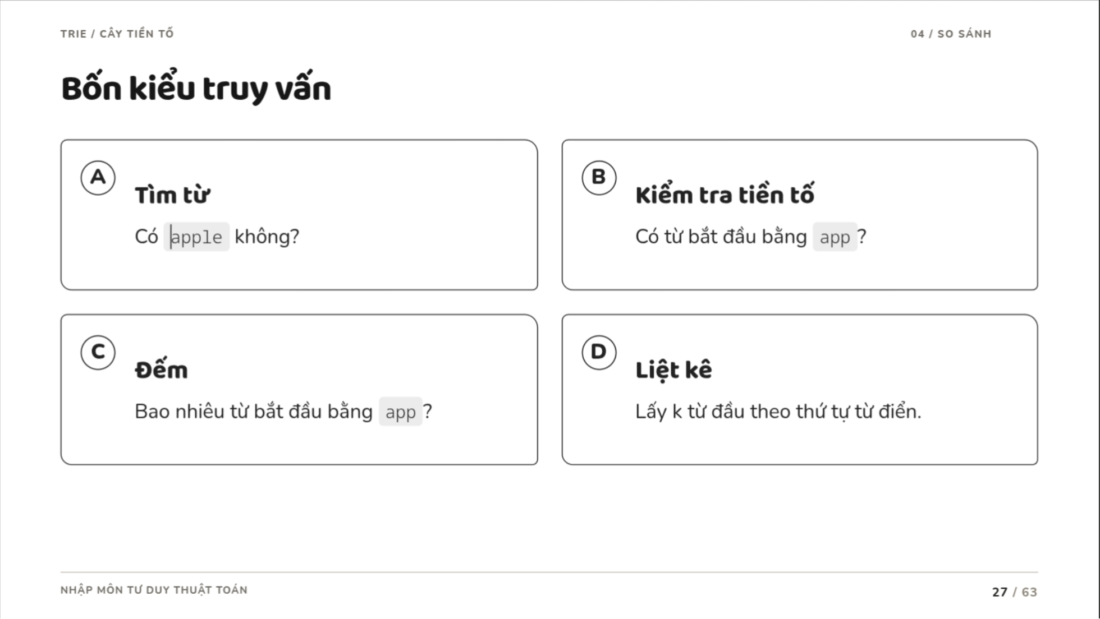
Notes:
- Một cấu trúc xuất sắc ở truy vấn A chưa chắc xuất sắc ở B–D. Trường hợp có nhiều truy vấn (`q` lớn) cũng khác bài toán chỉ hỏi một lần.
- Với truy vấn xuất ra `k` từ, không thể nói `O(p)` cho *toàn bộ* công việc: còn chi phí liệt kê và xuất kết quả.
- Tạo một khung so sánh công bằng trước khi đi vào bảng.

Slide 28
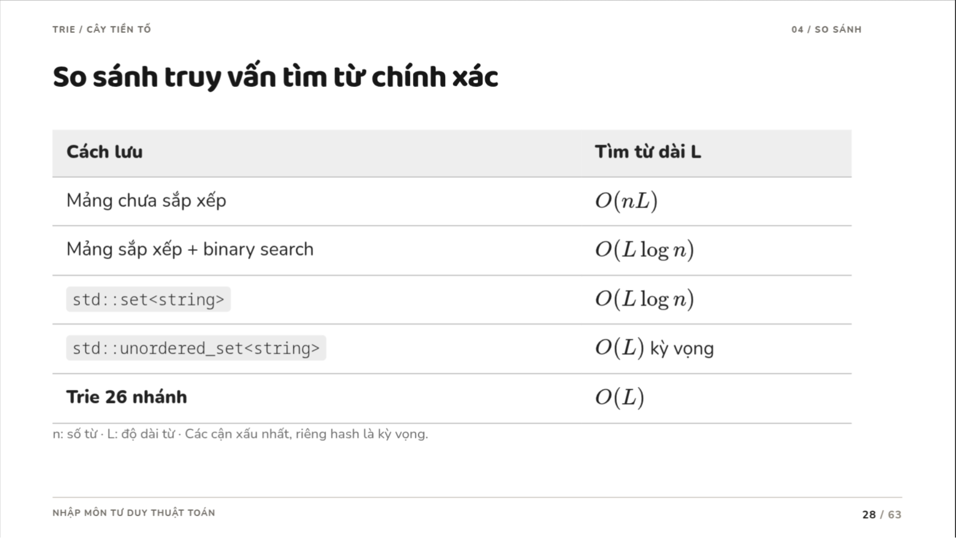
Notes:
Băm đọc toàn bộ từ; O(L) là kỳ vọng, không bảo đảm xấu nhất. Binary search và cây cân bằng cần so sánh chuỗi, không chỉ O(log n). Trie giả định truy cập cạnh O(1). Chỉ tìm khóa chính xác thì hash thường là lựa chọn đơn giản; không kết luận Trie luôn nhanh hơn.

Slide 29
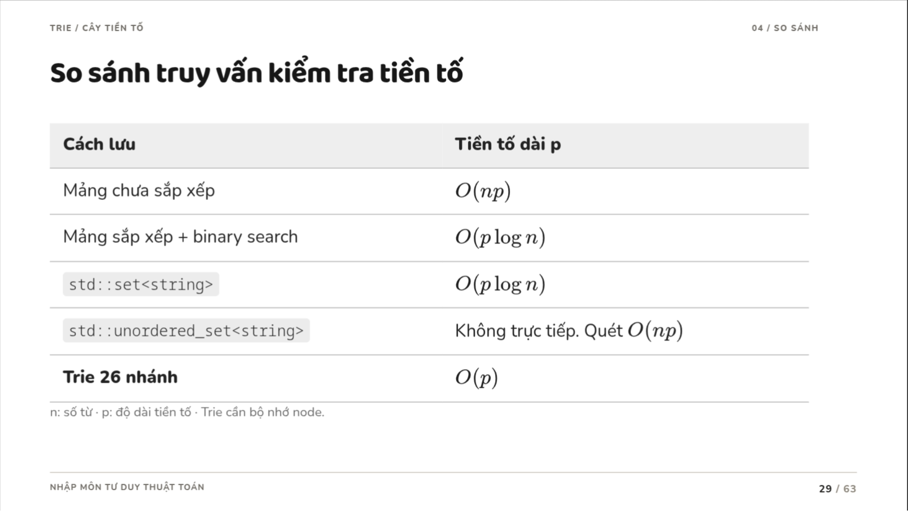
Notes:
Mảng sắp xếp và set có thể tìm lower_bound rồi kiểm tra tiền tố; không bắt buộc quét tất cả. Dùng set::lower_bound thành viên, tránh std::lower_bound trên iterator set vì có thể tăng chi phí duyệt iterator. Cận O(p log n) đòi hỏi cách tìm biên/so sánh theo p ký tự thích hợp. Trie sau xóa cần passCount hoặc dọn nhánh để trả lời về từ đang lưu.

Slide 30
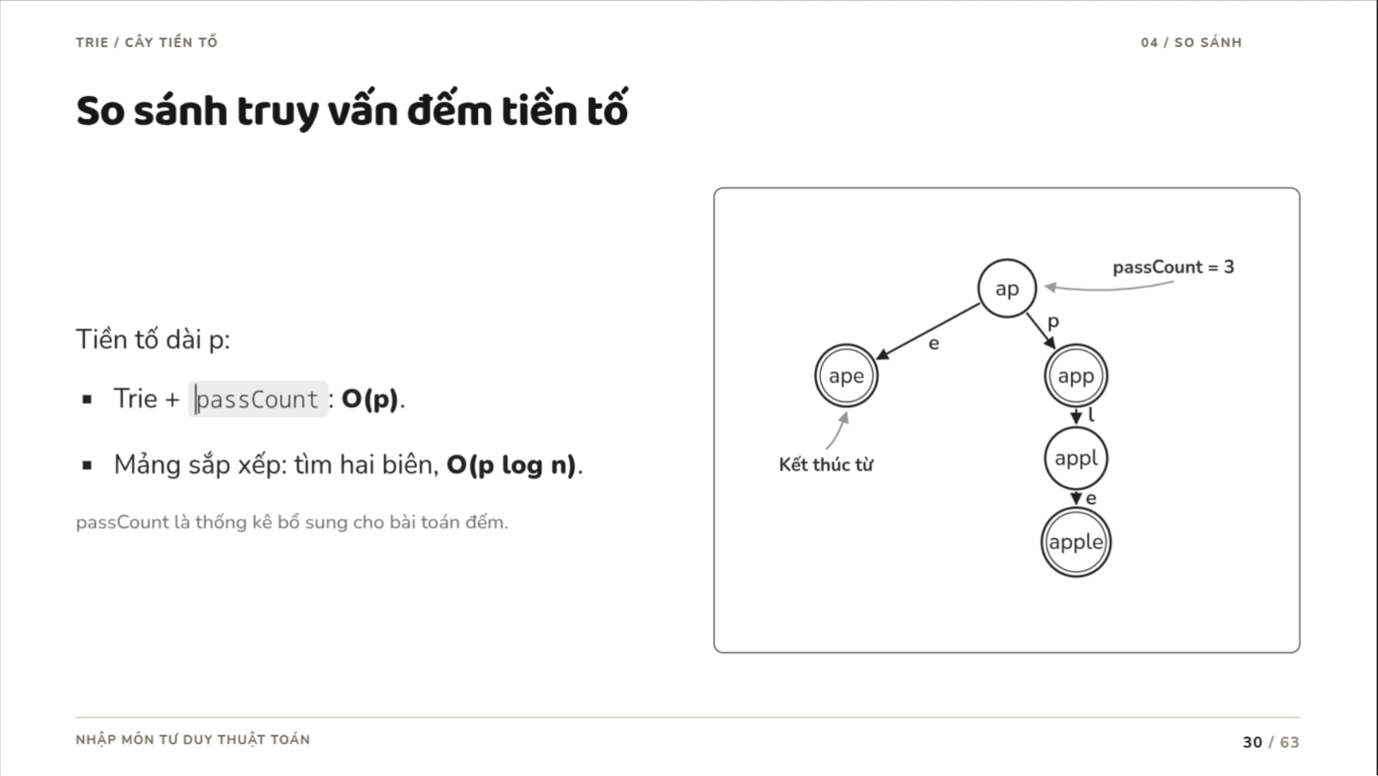
Notes:
Trie nguyên thủy không tự có số từ cây con; phải lưu và duy trì passCount. Mảng sắp xếp dùng hai biên với so sánh tiền tố phù hợp. Xét tổng chi phí xây dựng + q × chi phí truy vấn, nhất là khi q lớn; không tự gán thời gian mili giây khi chưa benchmark.

Slide 31
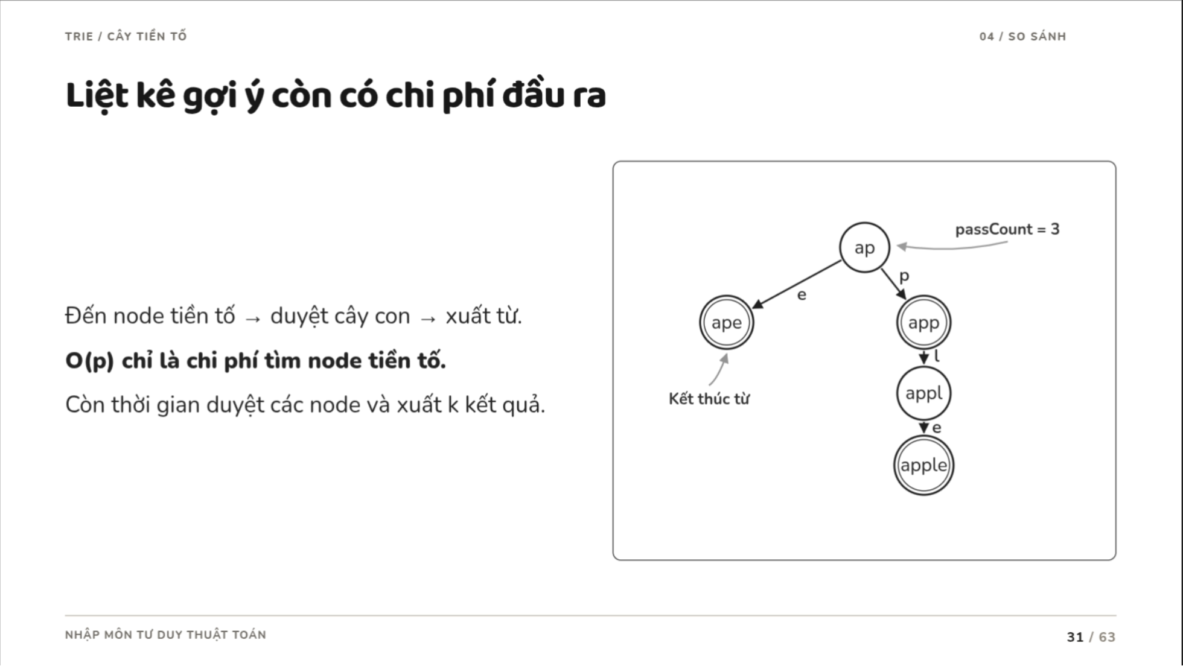
Notes:
Không gọi toàn bộ liệt kê là O(p). Chi phí phụ thuộc phần cây con duyệt, số kết quả và tổng độ dài từ xuất ra. Nếu chỉ lấy k gợi ý, dừng sau k kết quả; thứ tự và xếp hạng quyết định cách duyệt.

Slide 32
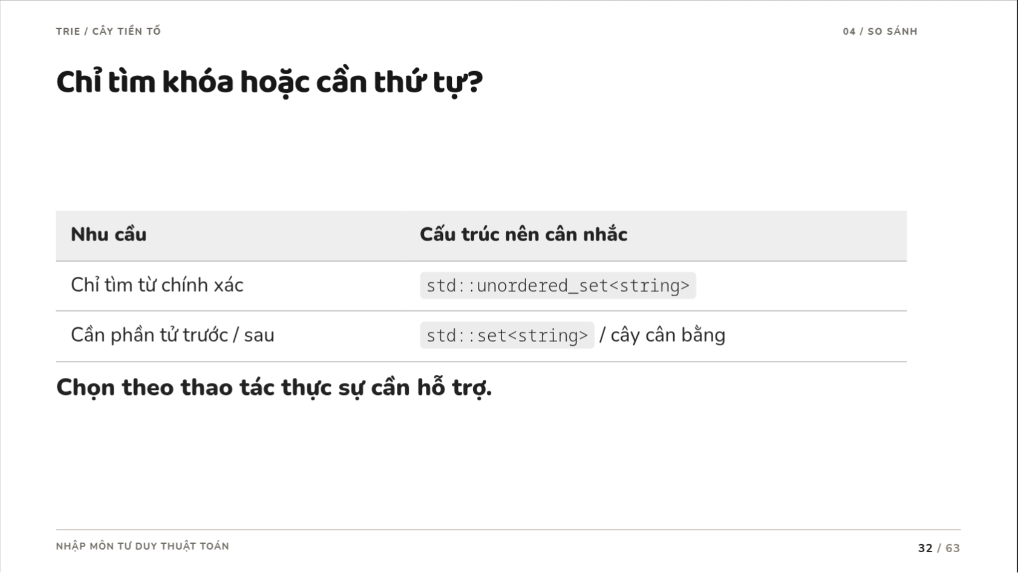
Notes:
Đây là lựa chọn cho dữ liệu không đặt truy vấn tiền tố làm trọng tâm. unordered_set có thời gian tìm kỳ vọng; set giữ thứ tự và hỗ trợ lower_bound. Không cấu trúc nào tối ưu mọi truy vấn.

Slide 33
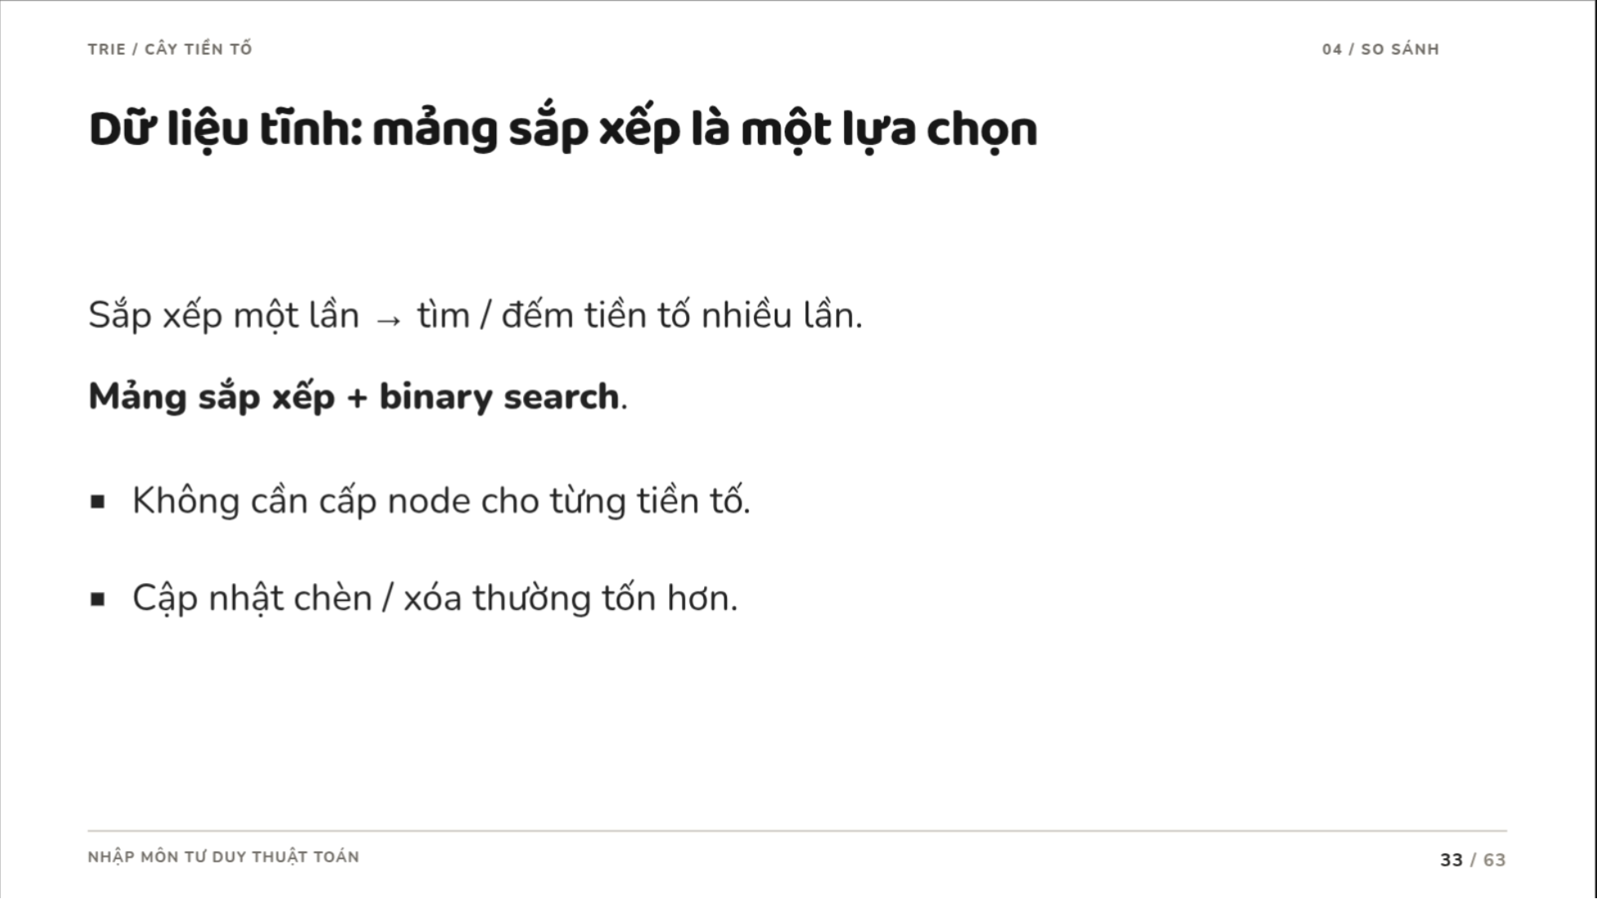
Notes:
Đối thủ thực sự của Trie là dữ liệu tĩnh đã sắp xếp. Đếm bằng hai biên; còn chi phí đọc ký tự trong so sánh. Đánh đổi giữa tiền xử lý, cập nhật, thời gian truy vấn và bộ nhớ.

Slide 34
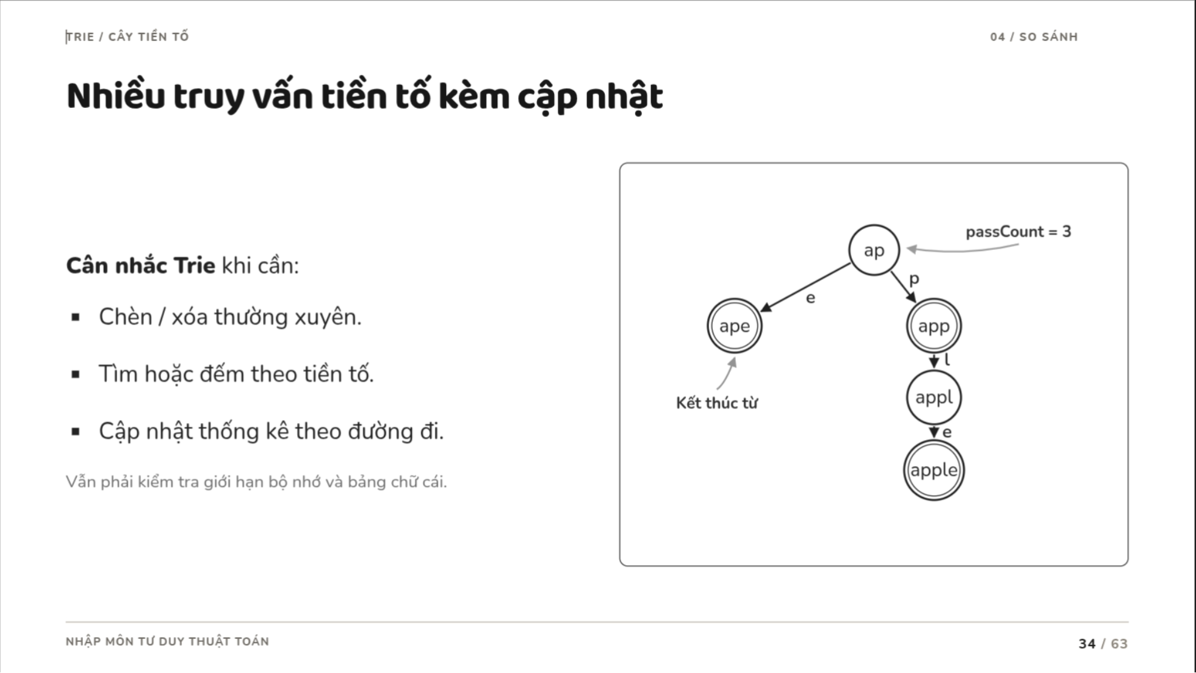
Notes:
Không khẳng định mọi dữ liệu động đều nên dùng Trie. Nếu cần đếm hay xóa và truy vấn tiền tố còn sống, các thống kê đi qua phải cập nhật đúng. Tần suất truy vấn, bộ ký tự và giới hạn bộ nhớ quyết định lựa chọn.

Slide 35

Notes:
Chuyển sang phần V: Điểm mạnh, hạn chế và lựa chọn.

Slide 36
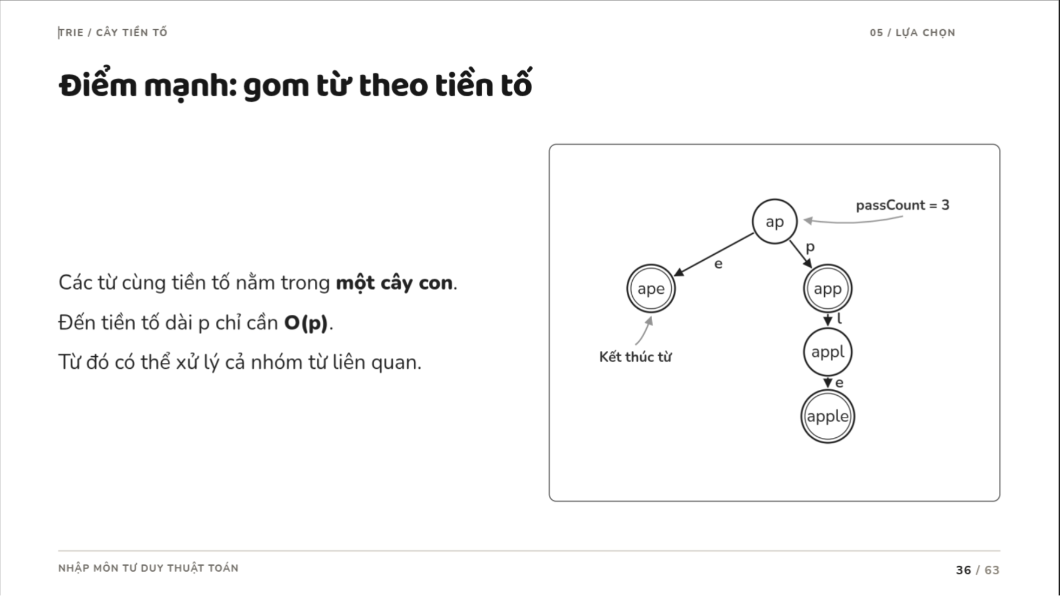
Notes:
Ưu thế chính là cấu trúc tiền tố, không phải tìm chính xác nhanh hơn mọi cấu trúc. O(p) là đi đến node, chưa gồm duyệt hay xuất cả cây con.

Slide 37
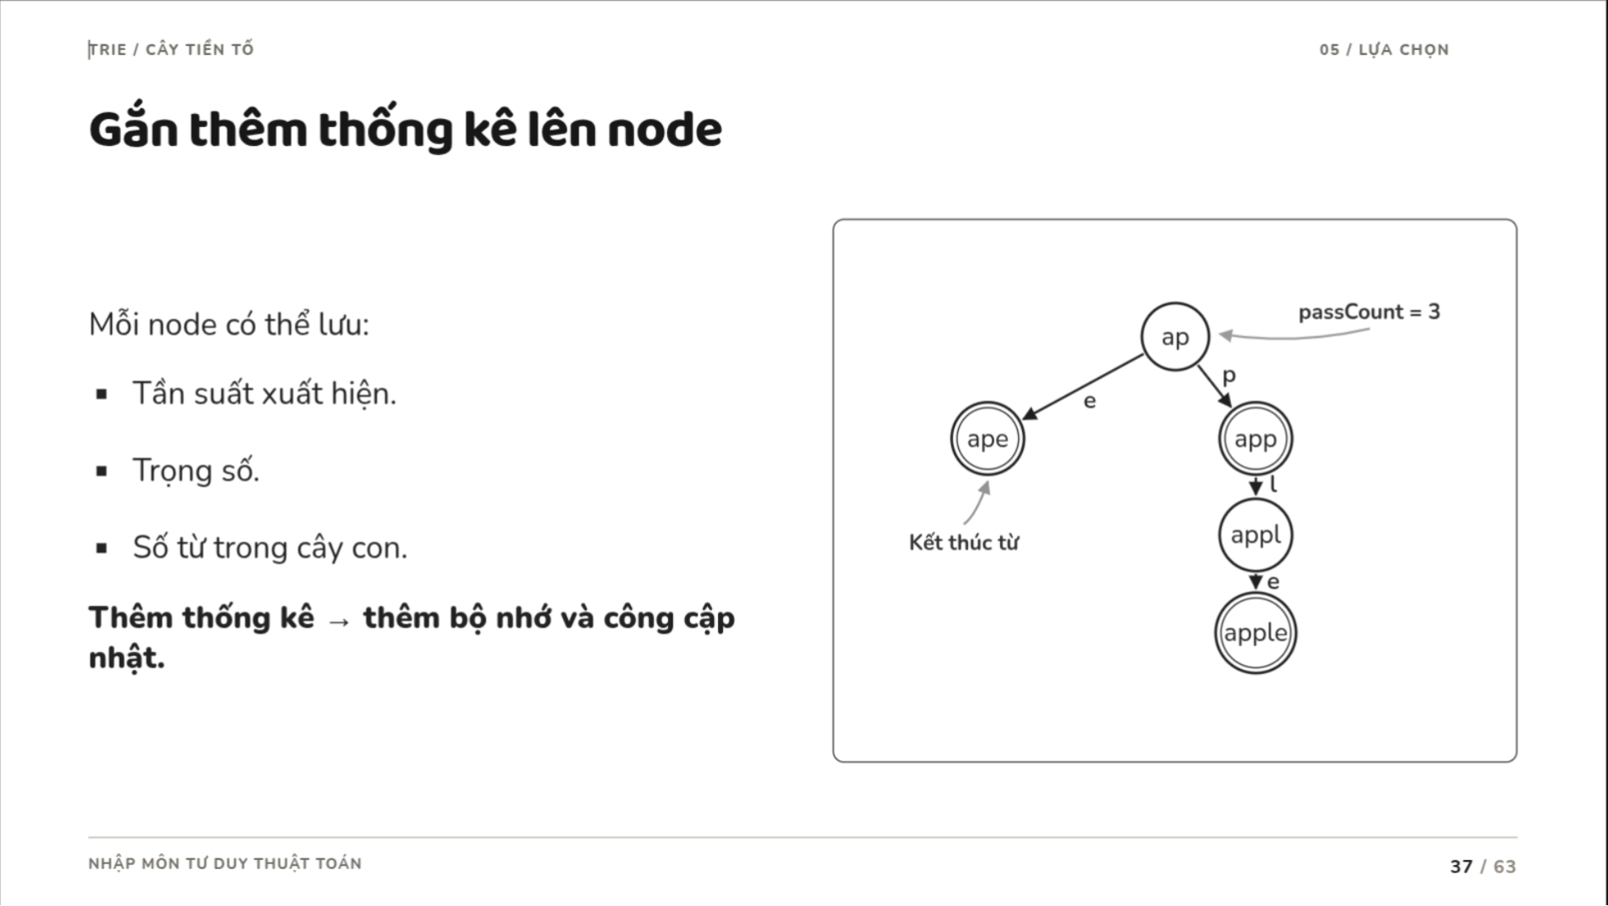
Notes:
Đây là một hướng mở rộng thống nhất: gắn thông tin phù hợp truy vấn. Trie áp dụng cho dãy ký hiệu nói chung: chữ, bit, chữ số, mã phân cấp. Phần Binary Trie sẽ minh họa việc đổi bảng ký hiệu; không chỉ dùng cho chữ a–z.

Slide 38
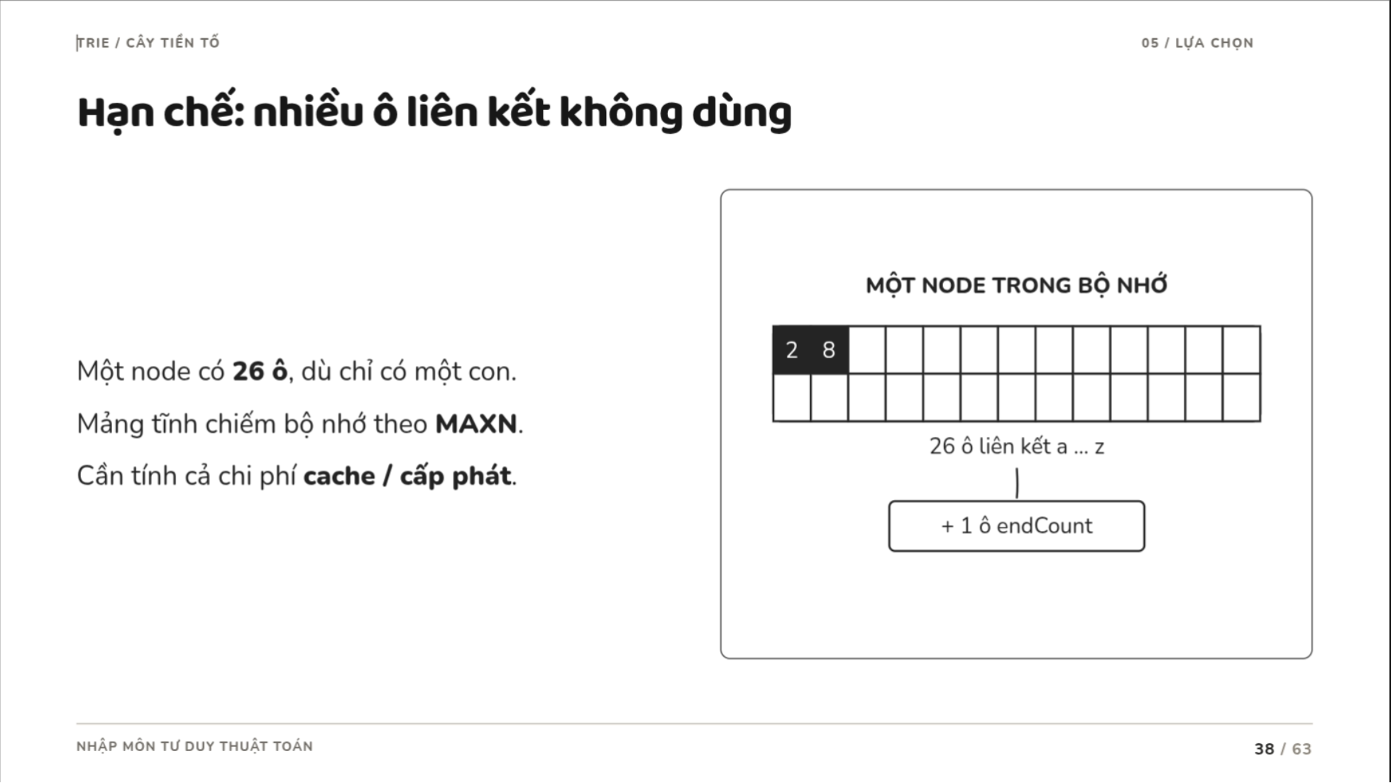
Notes:
Nhánh thưa làm nhiều liên kết bỏ trống. Mảng có lợi thế lưu liên tục nhưng cấp sẵn theo MAXN; con trỏ cấp theo node nhưng có chi phí cấp phát và truy cập. Không suy ra hiệu năng chỉ từ số phép duyệt.

Slide 39
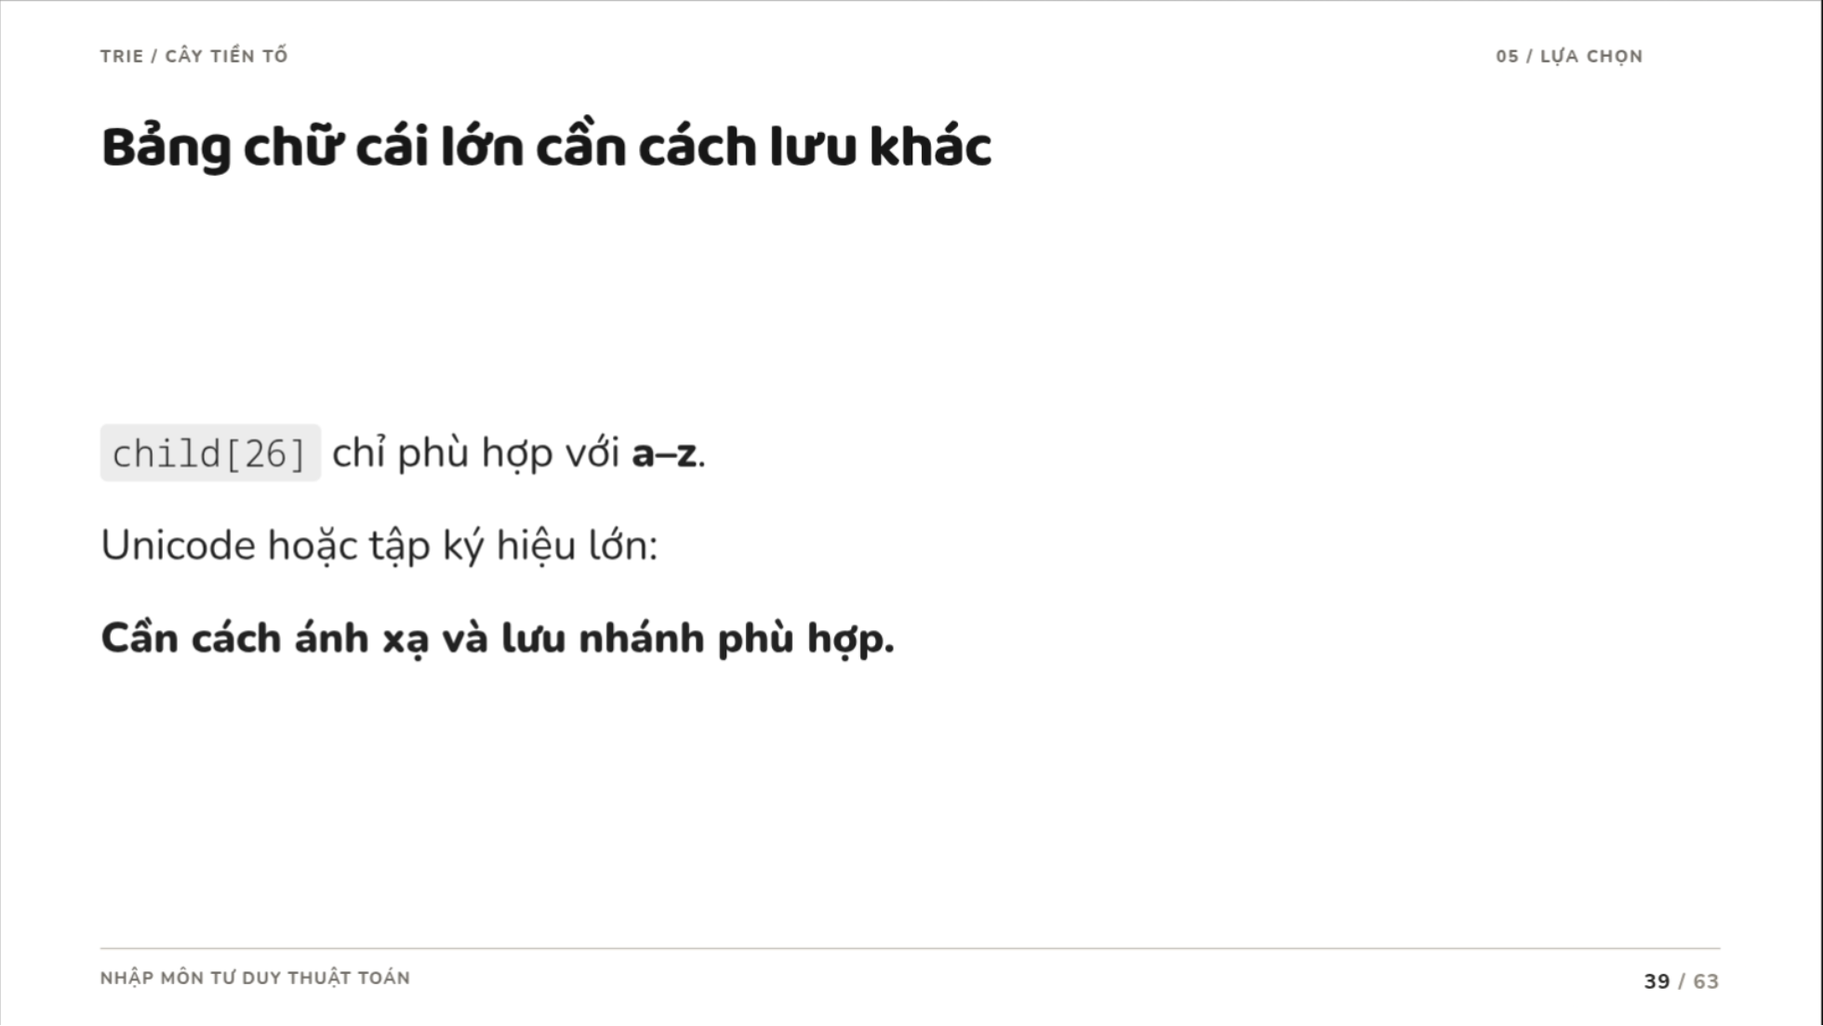
Notes:
Không bê nguyên child[26] vào Unicode. Có thể dùng ánh xạ ký hiệu và cấu trúc lưu nhánh thưa phù hợp; chi phí truy cập cạnh sẽ phụ thuộc cách lưu, nên O(1) không còn là giả định tự động. Không giới thiệu một triển khai mới ở trang này.

Slide 40
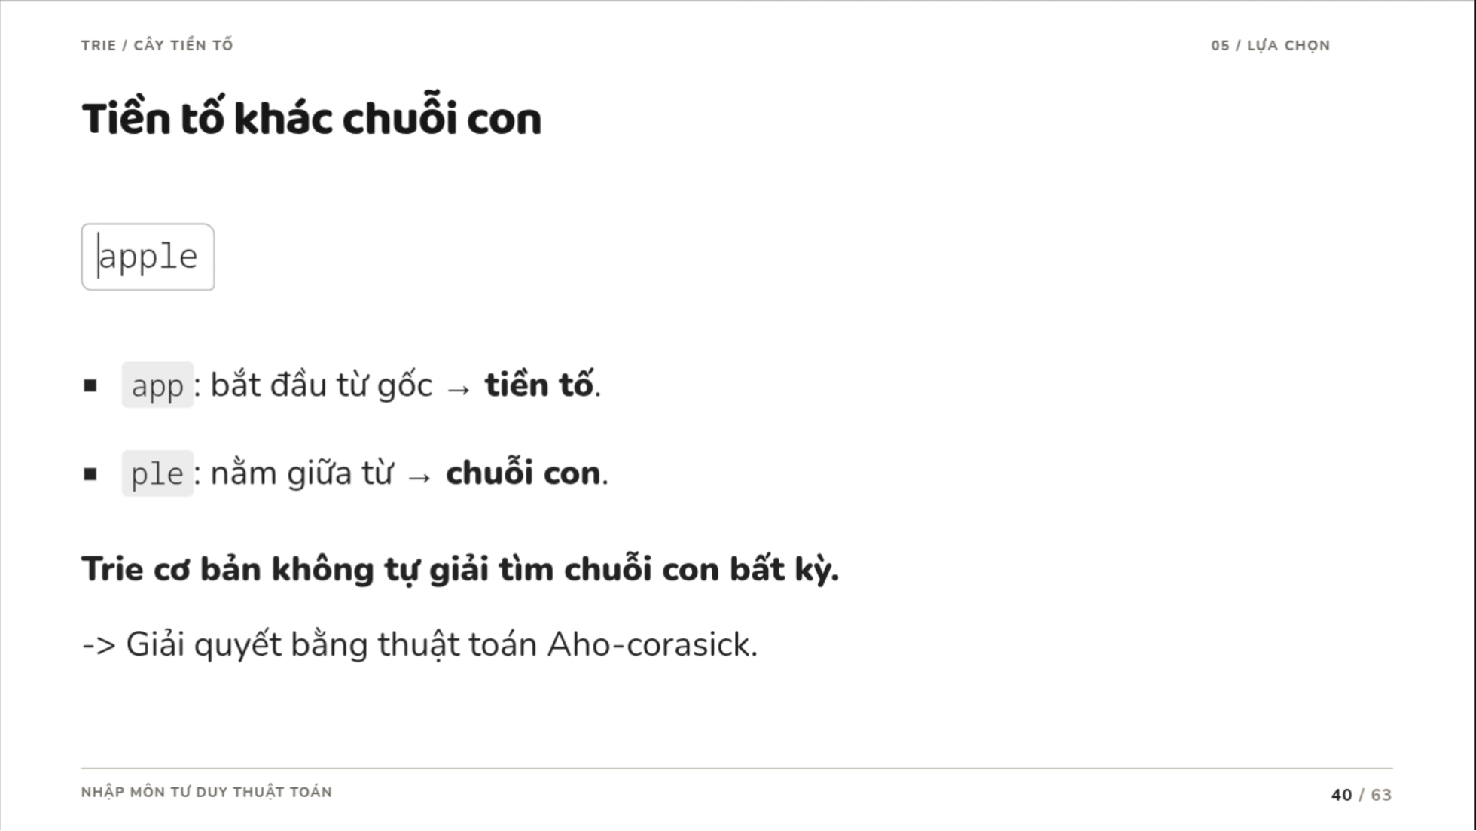
Notes:
Truy vấn ple trong apple không theo đường từ root. Cần thuật toán/chỉ mục khác hoặc biến thể như suffix trie/tree, suffix automaton; phân biệt không áp dụng trực tiếp với không đáng dùng. Chỉ tìm chính xác thì hash cũng có thể đơn giản hơn.

Slide 41
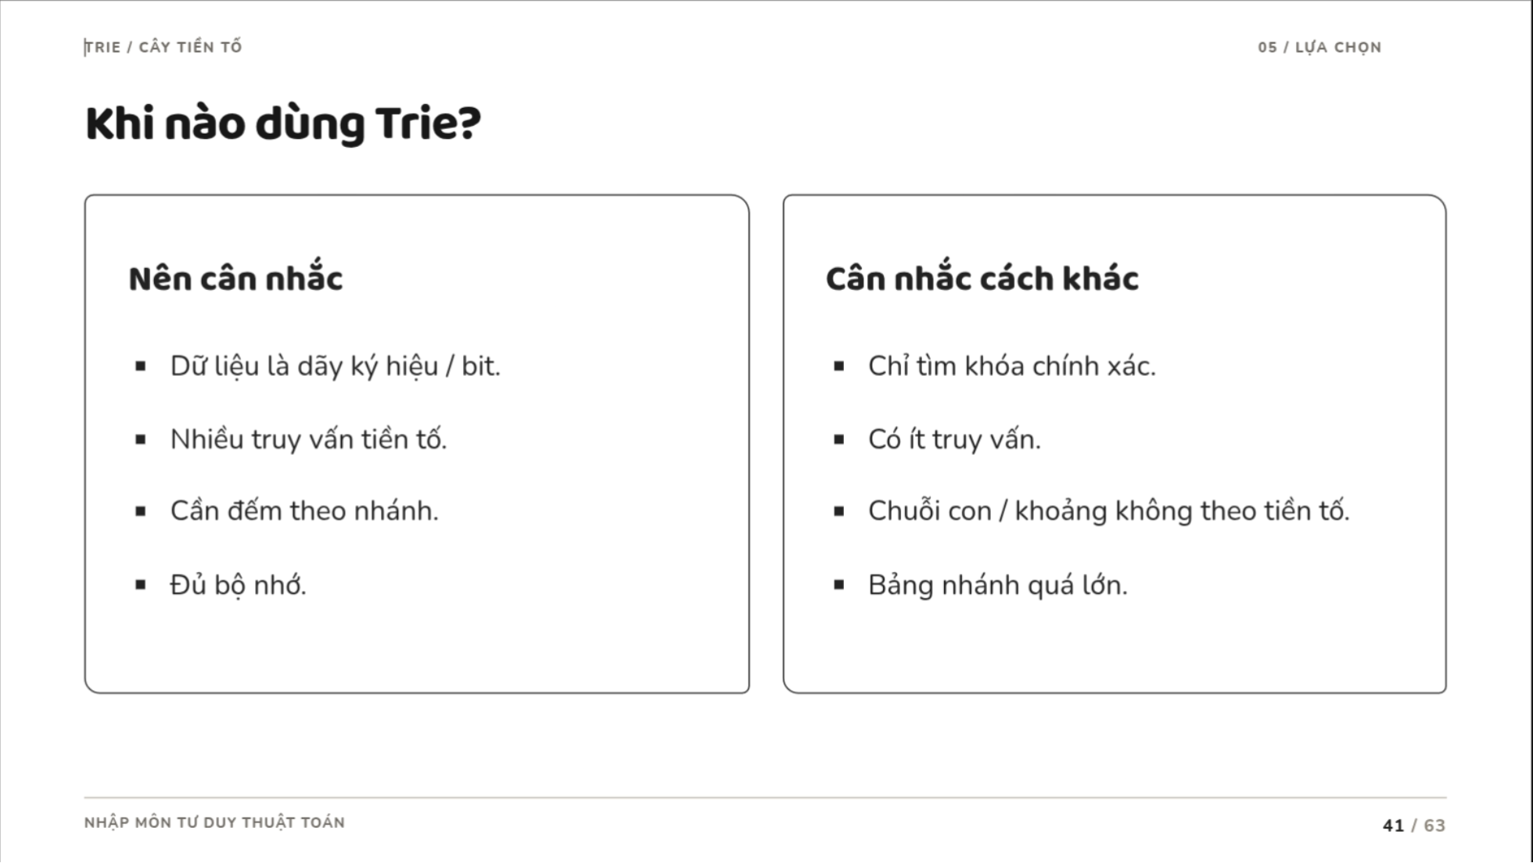
Notes:
- Đây là **bộ câu hỏi ra quyết định**, không phải điều kiện toán học cứng tuyệt đối.
- Với bài toán không theo tiền tố, đôi khi đổi cách biểu diễn dữ liệu vẫn đưa về Trie được (ví dụ bit số nguyên); nhưng phải chứng minh việc chuyển đổi hữu ích.

Slide 42
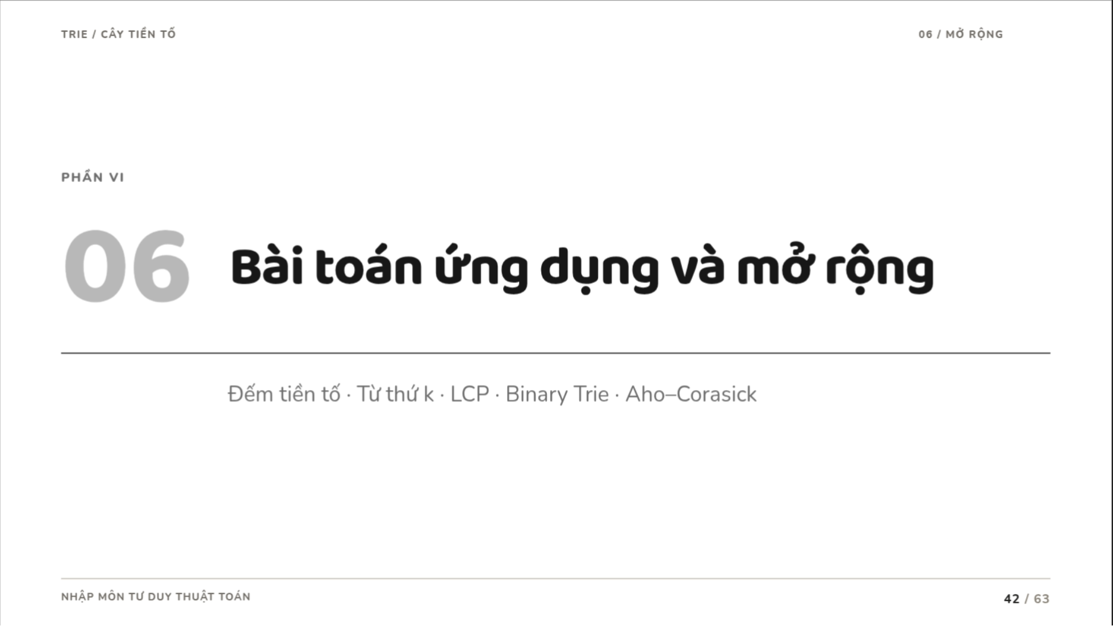
Notes:
Chuyển sang phần VI: Bài toán ứng dụng và mở rộng.

Slide 43
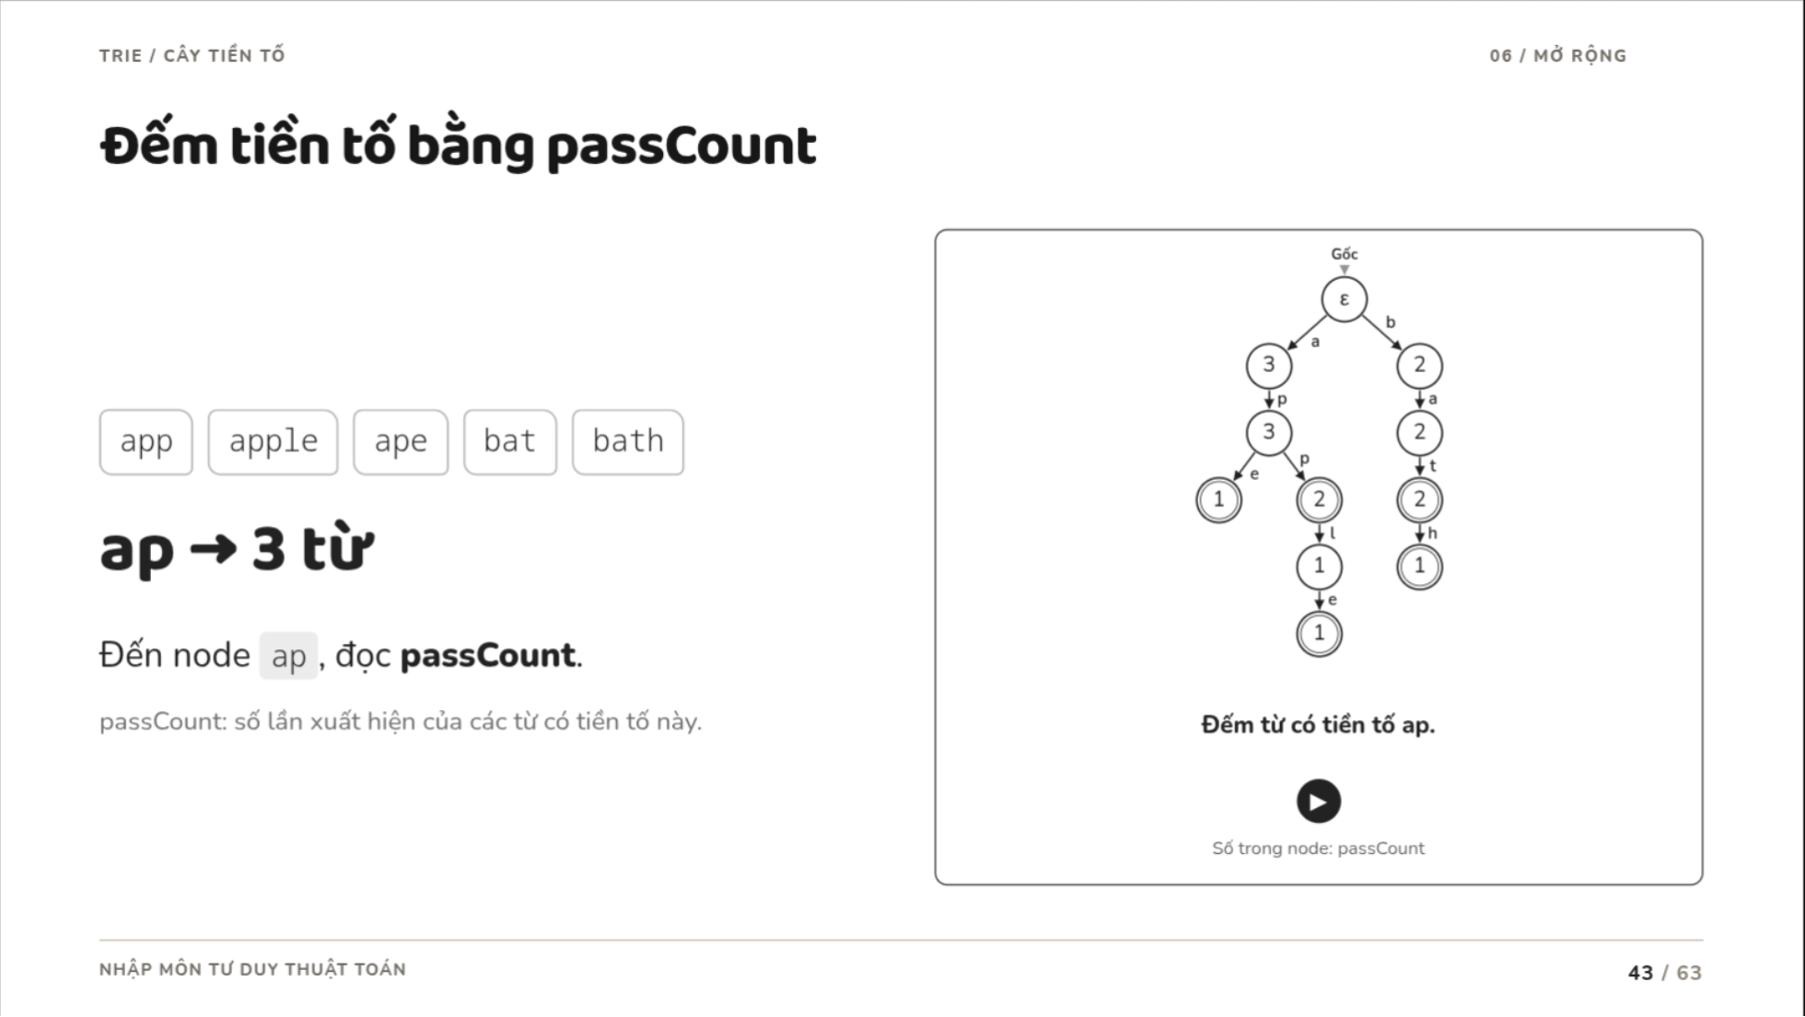
Notes:
app, apple và ape có tiền tố ap. Có tính từ trùng: chèn app hai lần thì cả hai lần góp vào passCount. endCount khác passCount: chỉ đếm từ kết thúc đúng tại node. Truy vấn tiền tố p mất O(|p|) khi thống kê đã được duy trì.

Slide 44
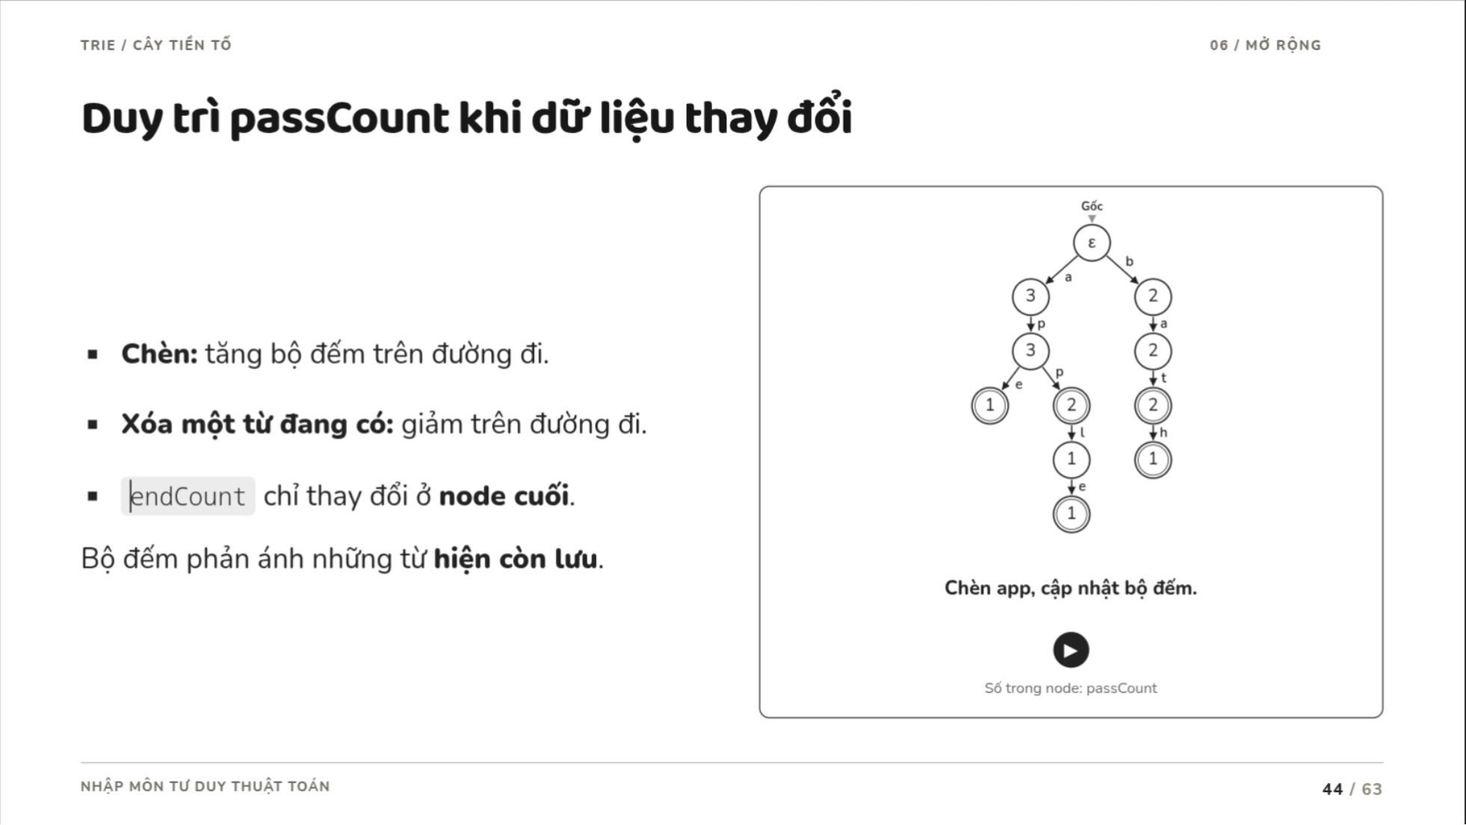
Notes:
Kiểm tra từ tồn tại trước khi giảm để không đếm âm. Nếu lưu passCount cả root thì root biểu diễn tổng số lần xuất hiện. Bộ đếm đi qua giải quyết truy vấn tiền tố sau xóa logic; node có thể còn vật lý nhưng passCount=0 nghĩa là không còn từ sống trong nhánh.

Slide 45
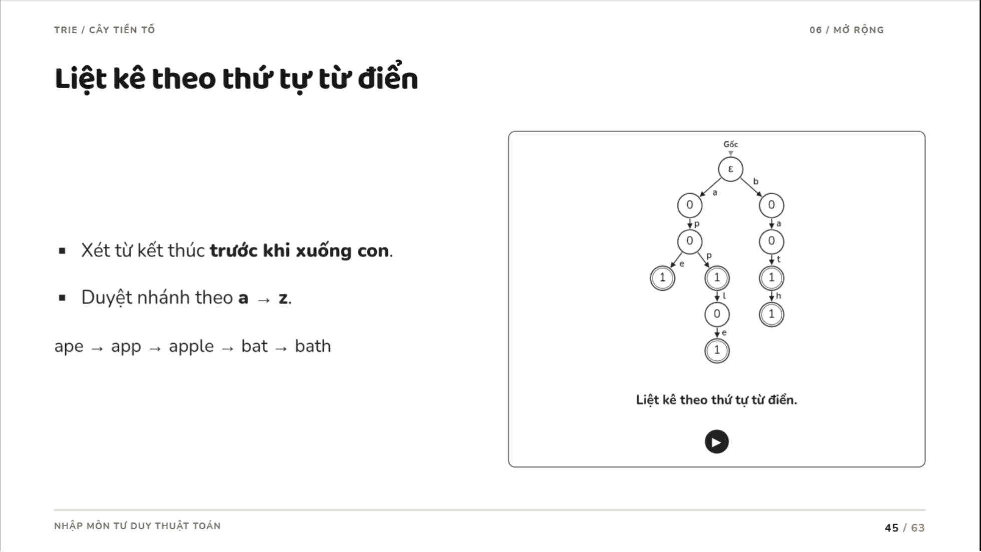
Notes:
DFS cạnh theo thứ tự chữ cái. Một từ là tiền tố của từ khác đứng trước từ dài hơn, nên app trước apple. Nhánh e của ap đứng trước nhánh p, nên ape trước app. Ví dụ mỗi từ xuất hiện một lần.

Slide 46
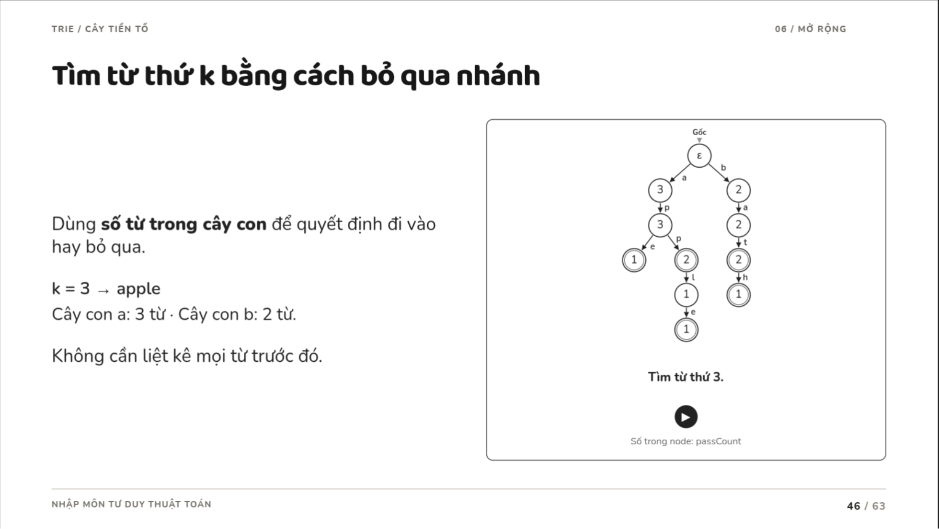
Notes:
Từ root đi nhánh a vì có 3 từ. Trong ap, nhánh e có 1 từ: bỏ qua ape, k còn 2. Ở app, từ app chiếm 1 vị trí; k còn 1 nên xuống l → e và được apple. Với từ trùng cần quy ước chiếm nhiều vị trí hay không; ví dụ mỗi từ xuất hiện một lần.

Slide 47
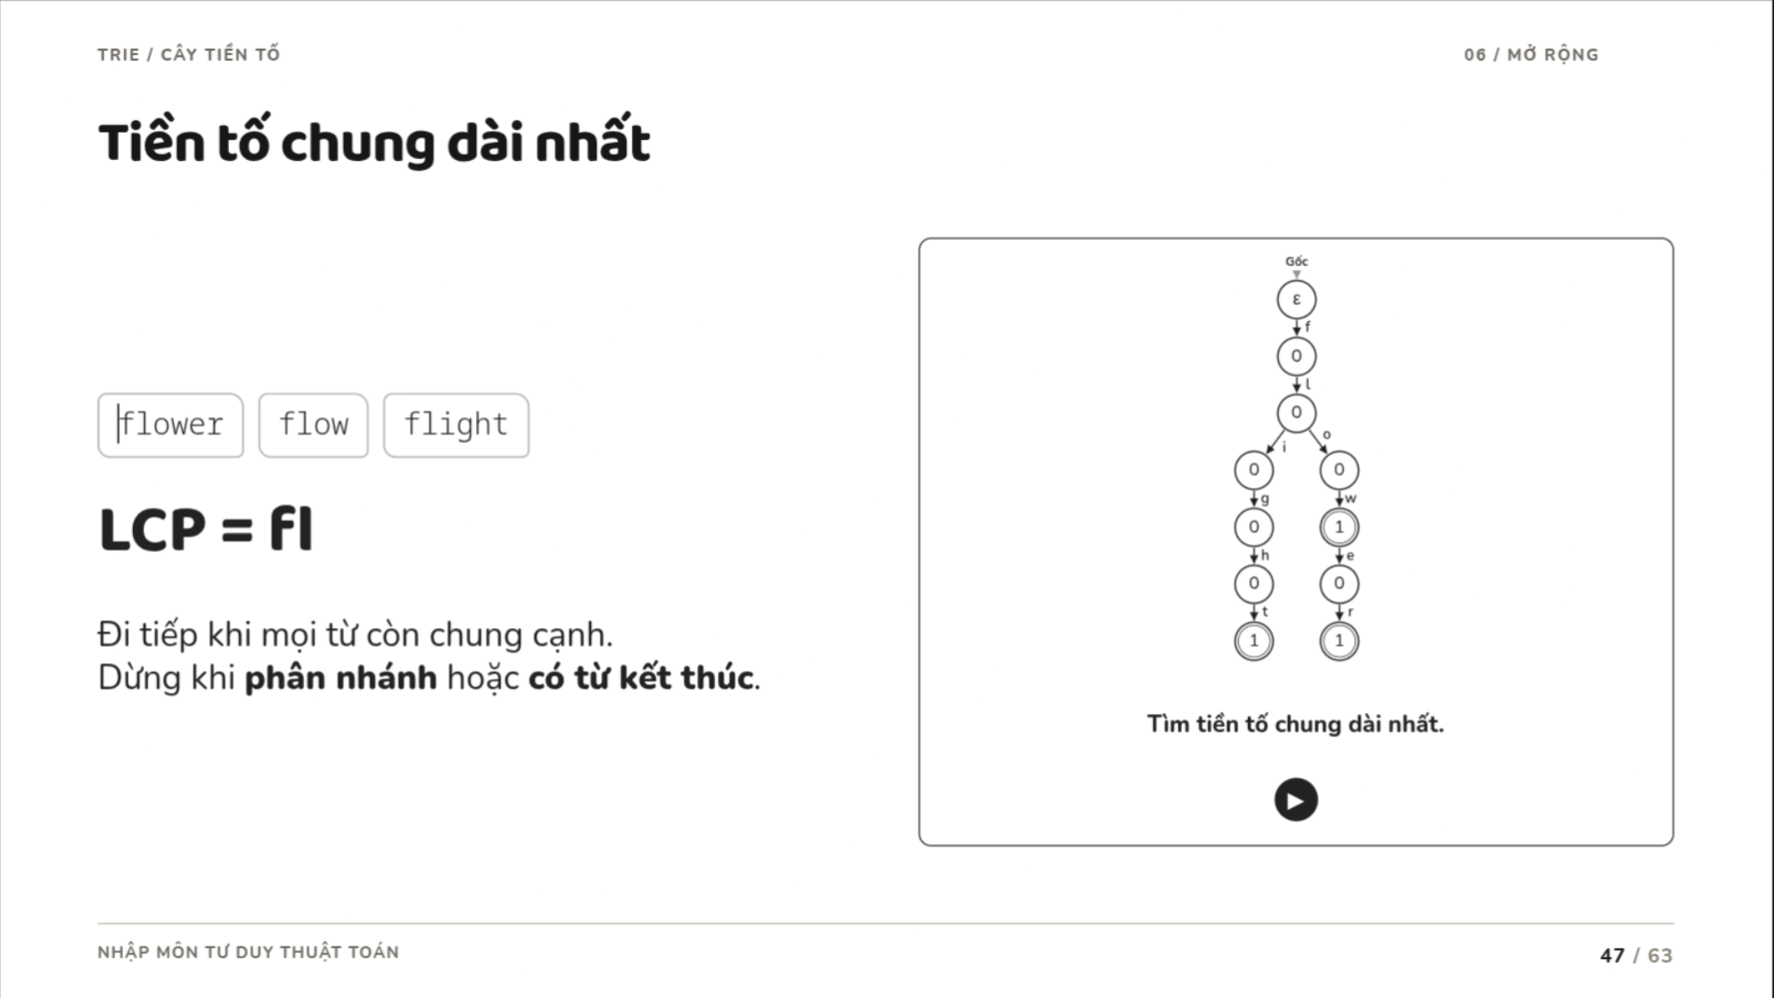
Notes:
- Độ sâu đoạn đường chung từ root cho ta độ dài LCP; Trie khiến đặc điểm này rất trực quan.
- Đối với LCP của **toàn bộ tập**, chỉ đi tiếp khi có một cạnh chung cho tất cả các từ và chưa có từ nào kết thúc; không đơn giản là cứ đi theo cạnh duy nhất trong một Trie sau khi đã xóa logic mà chưa dọn node.
- Nhắc rằng bài toán LCP cũng có những giải pháp đơn giản khác; Trie đáng dùng hơn khi cần nhiều truy vấn/ứng dụng liên quan.
- Ứng dụng: gom nhóm theo tiền tố chung.

Slide 48
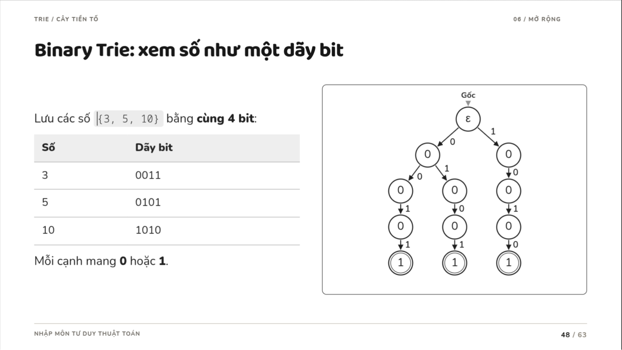
Notes:
Trie là cây của dãy ký hiệu. Với số nguyên, thay chữ a–z bằng bit 0/1 và cố định cùng B bit. Đây là ví dụ đổi cách biểu diễn để đưa bài toán số về Trie; chưa trình bày quy tắc XOR trên trang này.

Slide 49
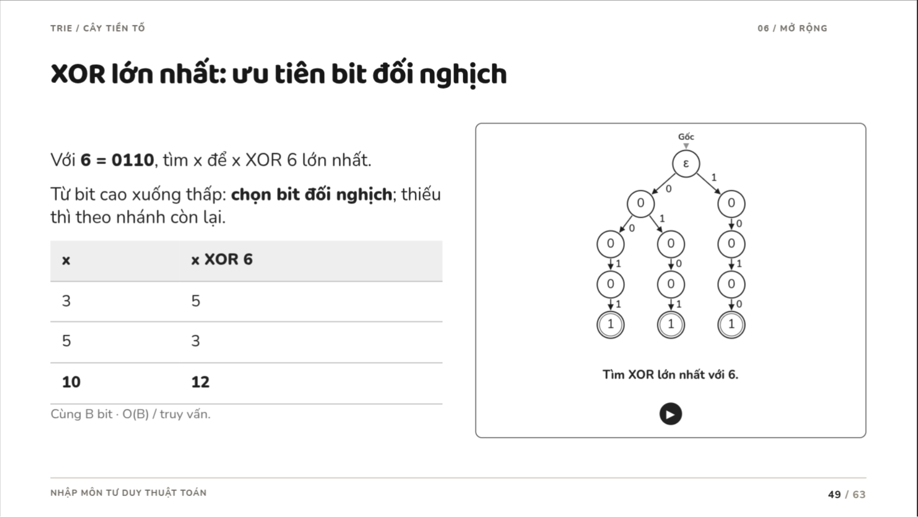
Notes:
XOR bằng 1 khi hai bit khác nhau. Bit cao có trọng số lớn hơn tổng các bit thấp, nên ưu tiên tạo 1 ở bit cao là tối ưu nếu có nhánh. Với 0110, chọn 1010 được 1100=12. Không dạy code ở đây, chỉ nguyên lý greedy theo bit.

Slide 50
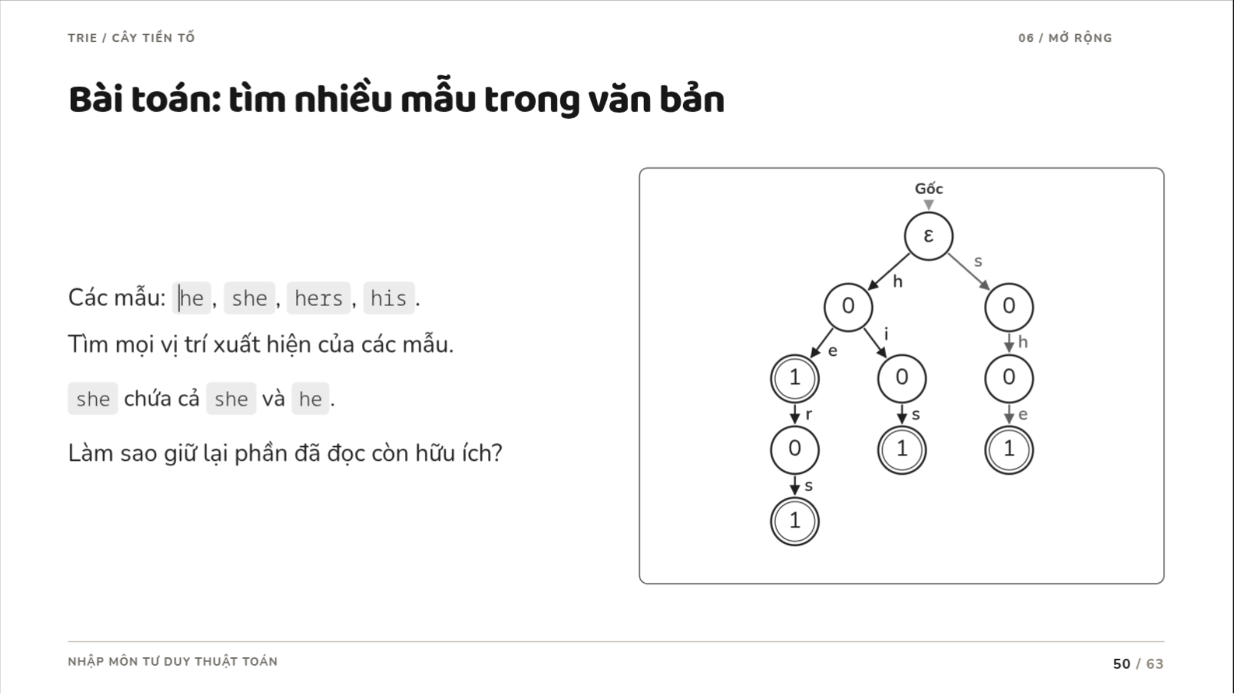
Notes:
Trie từ điển thường duyệt từ đầu xâu. Khởi động lại từ mỗi vị trí văn bản để tìm nhiều mẫu gây lặp. Chỉ nêu vấn đề và hình Trie chưa có failure link; trang sau giải thích cơ chế giữ hậu tố.

Slide 51
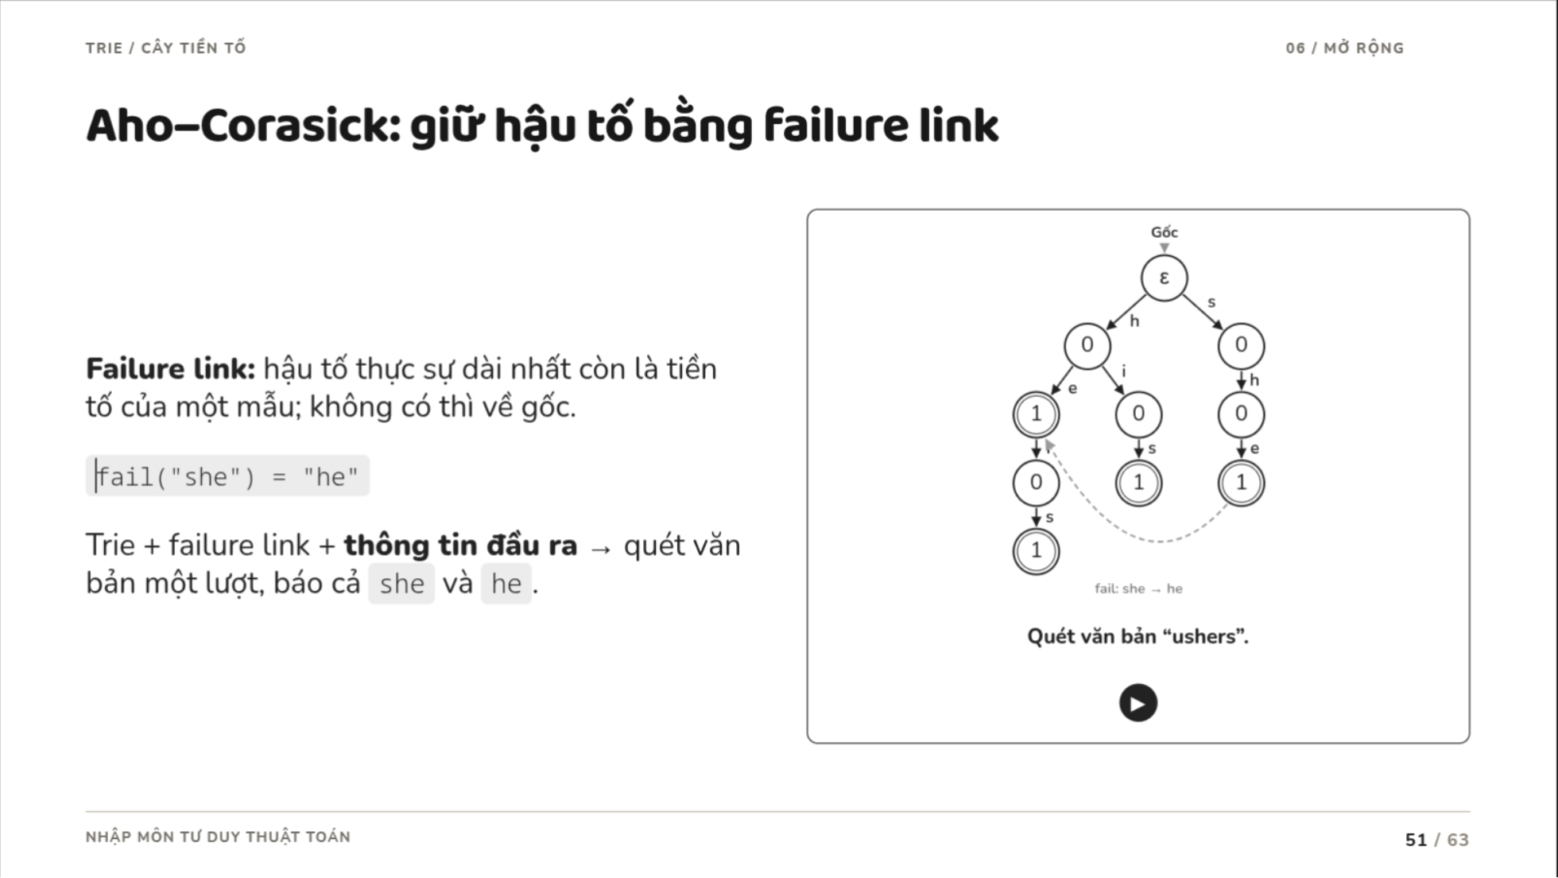
Notes:
Failure link không nhất thiết về cha hay gốc; nó giữ hậu tố dài nhất còn hữu ích. he là hậu tố của she đồng thời là toàn bộ một mẫu. Có thể cần theo tiếp link/cạnh; báo đầy đủ mọi mẫu cần thông tin đầu ra. Đây là giới thiệu hướng học tiếp, không dạy BFS xây link, code hay chứng minh độ phức tạp.

Slide 52

Notes:
Chuyển sang phần VII: Ứng dụng trong hệ thống thực tế.

Slide 53

Notes:
Mô phỏng nhập ký tự và tái sử dụng tiền tố đã đi qua. Cây chứa app và apple khớp các gợi ý hiển thị. Chưa bàn độ phổ biến trên trang này; cơ chế cốt lõi là tìm nhóm từ mang tiền tố.

Slide 54

Notes:
Trie là một thành phần của hệ thống autocomplete, không tự giải đầy đủ xếp hạng, ngữ cảnh, lỗi chính tả và cá nhân hóa. Giữ dẫn chứng Redis từ tài liệu nguồn; không khẳng định mọi ứng dụng đều dùng cùng cấu trúc hoặc đây là lần xác minh nguồn trực tuyến mới.

Slide 55

Notes:
- Bộ tuyến là dữ liệu minh họa, tăng từ 8 lên 24 tuyến. A là tuyến mặc định ở gốc; mỗi cổng B–X gắn tại node ứng với đủ số bit của tiền tố.
- Dãy bit trong bảng là đúng tiền tố được chèn vào Binary Trie, không phải tên mạng được dùng thay cho cạnh.
- Ví dụ chính 192.168.1.42 có dạng 11000000 10101000 00000001 00101010; khi có tuyến /32 U thì tuyến này thắng các tiền tố ngắn hơn.
- Chuyển sang trang tiếp theo để chạy từng bit. Không dùng sơ đồ phân cấp mạng con đã lược bỏ node bit.

Slide 56

Notes:
- Binary Trie thật: mỗi cạnh mang một bit 0 hoặc 1, mỗi tầng tăng độ dài tiền tố đúng một. Tất cả node bit đều được giữ; khung nhìn đi theo node hiện tại để đọc được chữ.
- IP mặc định 192.168.1.42: 11000000 10101000 00000001 00101010. Thử tối đa 32 bit; nhớ tuyến khớp dài nhất trong lúc đi, không quay lại quét danh sách tuyến.
- Những node chứa tuyến của .42 lần lượt là /0 A, /16 D, /17 M, /20 N, /22 O, /24 E, /25 P, /27 G, /28 Q, /29 R, /30 S, /32 U. Node ở độ sâu 31 trên đường này không có tuyến.
- Đổi sang 192.168.1.43: đi được 31 cạnh nhưng thiếu cạnh 1 ở bit 32; giữ kết quả /30 S, không chọn /32 U của .42 hay /31 T của .40–.41.
- Các lựa chọn khác: 192.168.2.7 → F, 10.1.2.7 → J, 8.8.8.8 → A. Kéo sơ đồ để xem nhánh khác; nút Theo node trở lại khung nhìn của bước hiện tại.
- Nút Chạy thử tự chạy 450 ms/bước; có Dừng, Tiếp tục, Chạy lại và Bước tiếp để trình bày có kiểm soát. Chuyển slide dừng và đặt lại demo.
- Đây là minh họa longest-prefix-match bằng trie bit, không khẳng định mọi router có cùng triển khai. Nguồn nghiên cứu giữ theo tài liệu seminar.

Slide 57

Notes:
Đây là mở rộng kết hợp thuật toán phụ trợ, không phải khả năng sẵn có của Trie. Có thể liên hệ Redis gợi ý gần đúng bằng Levenshtein automaton theo nguồn. Aho–Corasick là hướng tìm nhiều mẫu đã giới thiệu ở phần trước, không giải thích lại failure link.

Slide 58

Notes:
Giới thiệu hướng giảm số node/liên kết; không dạy trọn các biến thể. Điểm kết thúc từ hoặc phân nhánh phải được bảo toàn, không gộp tùy tiện làm mất từ. Trie là nền tảng; các hệ thống có thể bổ sung nén hoặc cơ chế khác.

Slide 59

Notes:
Chuyển sang phần VIII: Tổng kết.

Slide 60

Notes:
Nhắc lại câu hỏi đầu bài: khi tìm theo ký tự đầu, dữ liệu nên tổ chức theo tiền tố hay lưu các chuỗi rời rạc? Đây là kết luận về cấu trúc, không lặp bảng chi phí trên cùng trang.

Slide 61

Notes:
Hai công thức lần lượt là cận an toàn đơn giản và cận chặt theo n,L,σ với các giả định đã nêu. Cấp phát mảng theo MAXN và root=1 phải chừa hàng 0; chi phí xây dựng và khởi tạo khác nhau.

Slide 62

Notes:
Yêu cầu người nghe tự giải thích: chỉ cần kiểm tra khóa chính xác thì Trie còn là lựa chọn hợp lý nhất không? Không cấu trúc nào tối ưu mọi bài toán; kiểm tra giới hạn bộ nhớ, bộ ký tự và tần suất cập nhật.

Slide 63

Notes:
Tài liệu seminar dựa trên NMTDTT-Nội-Dung-Slide-Trie.md. Các liên kết được giữ từ tài liệu nguồn; lần chỉnh này tập trung tách nội dung và kiểm tra bản trình chiếu, không xác minh mới các bài bên ngoài.

